Slide 1
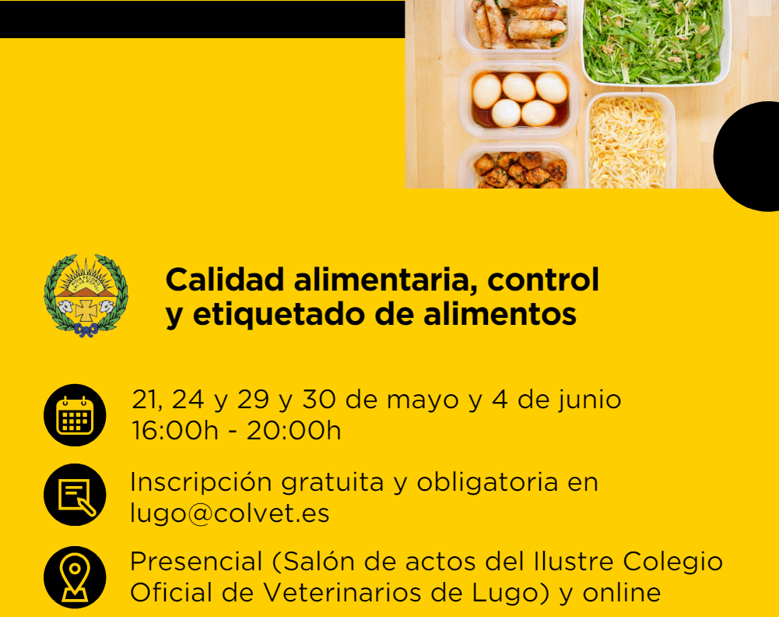

Slide 2
CALIDAD ALIMENTARIA
-Breve reseña de los Organismos Internacionales
-Evolución del concepto de Seguridad Alimentaria
-R CE 178/2002,requisitos generales de la legislación alimentaria
-Concepto de Calidad Alimentaria
-Ley 28/2015 para la defensa de la calidad alimentaria
-Lei 1/2024 de la calidad alimentaria de Galicia
-Calidad Diferenciada
-R UE 2017/625 sobre controles oficiales
-Plan Nacional de Control Oficial de la Calidad Alimentaria (PNCOCA)
-Desarrollo de la inspección
-Fraude agroalimentario

Slide 3
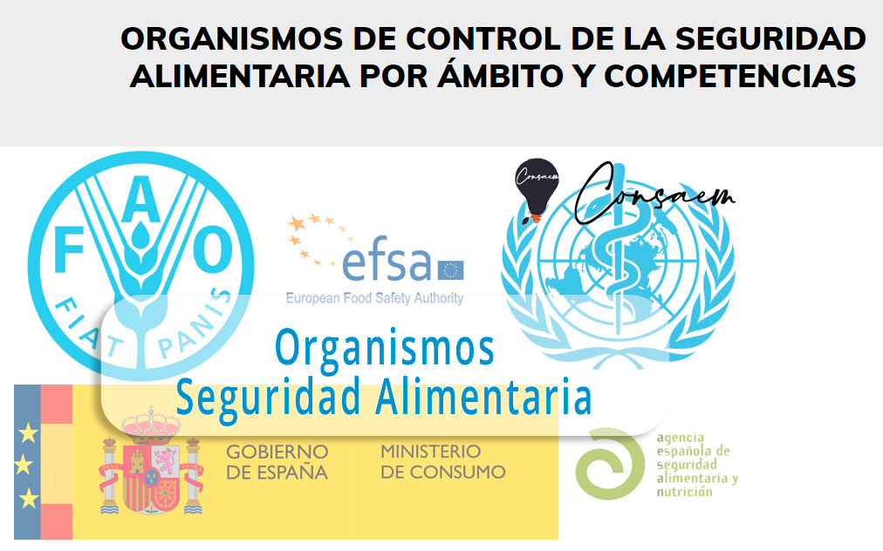
https://consaem.com/

Slide 4

Organizaciones internacionales de Seguridad Alimentaria
Aparecen a mediados del siglo XX como instrumento para crear una serie de criterios y normativas armonizadas a nivel mundial sobre inocuidad de los alimentos y seguridad alimentaria y permitir la dinamización del comercio internacional de productos alimentarios:
Organización de las Naciones Unidas para la Agricultura y la Alimentación (FAO)
La FAO se fundó en 1943, depende de la ONU, y su finalidad es combatir el hambre en el mundo, mejorar los niveles de nutrición y establecer directrices voluntarias para la mejora de la producción agrícola, pesca y forestal. Además, apoya a los países en la prevención y mitigación de los riesgos de seguridad alimentaria para garantizar el acceso a la nutrición de toda la población.

Slide 5

Organización Mundial de la Salud (OMS)
LA OMS se creó en 1948 por la ONU, su función es promover la salud, preservar la seguridad mundial y servir a las poblaciones vulnerables liderando los retos sanitarios mundiales. La OMS se gobierna mediante la Asamblea Mundial de la Salud, integrada por representantes de cada uno de los países de la ONU.
A nivel alimentario, el Departamento de Seguridad Alimentaria y Zoonosis de la OMS es el responsable de la seguridad alimentaria en toda la cadena alimentaria.

Slide 6

Comisión del Codex Alimentarius (CCA)
La CCA fue fundada en el año 1963 por un programa conjunto de FAO y OMS, se encarga de la elaboración de normas, directrices y códigos de buenas prácticas alimentarias armonizadas de ámbito internacional con el objetivo de proteger la salud de los consumidores y garantizar el uso de prácticas leales en el comercio de alimentos. Sus integrantes son los estados miembros de la ONU.

Slide 7

Organización mundial del comercio (OMC)
La OMC fue la última en crearse, 1995, en sustitución del Acuerdo General sobre Aranceles Aduaneros y Comercio (GATT) vigente tras la II Guerra Mundial. Se encarga de establecer unas normas globales para el comercio entre los países, garantizando la circulación fluida de mercancías.

Slide 8
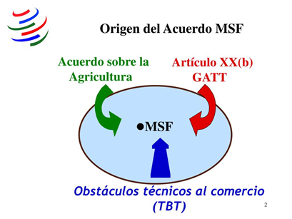
En materia alimentaria, el Acuerdo MSF (Medidas Sanitarias y Fitosanitarias) permite a los miembros de la OMC establecer sus propias normas en materia de inocuidad de los alimentos, sanidad animal y preservación de los vegetales. Dichas normas deben fundamentarse en principios científicos, y no discriminar de manera arbitraria o injustificable entre países con condiciones idénticas o similares.

Slide 9

Organizaciones europeas de Seguridad Alimentaria
En la Unión Europea existen los siguientes organismos de referencia para controlar la operativa correcta del mercado interior:
Autoridad Europea de Seguridad Alimentaria (EFSA)
La European Food Safety Authority (EFSA) ofrece asesoramiento científico independiente sobre los riesgos relacionados con los alimentos. Trabaja con Paneles Científicos de expertos independientes que se realizan las tareas de evaluación de riesgo y la elaboración de opiniones científicas que se trasladan a los estados miembros. Trabaja en coordinación con otras agencias europeas.

Slide 10

Dirección General de Salud y Seguridad Alimentaria de la Comisión (DG SANTE)
DG SANTE pertenece a la Comisión Europea y desempeña una función fundamental en la gestión de riesgos a escala de la UE y es el principal solicitante del asesoramiento científico de la EFSA.
Comisión de Medio Ambiente, Salud Pública y Seguridad Alimentaria (ENVI)
La Comisión ENVI (Medio Ambiente, Salud Pública y Seguridad Alimentaria) del Parlamento Europeo desempeña una función legisladora de los ámbitos del sector alimentario sobre los que la EFSA tiene competencias.

Slide 11
CONCEPTO
Calidad y seguridad alimentaria, ¿qué es?
Podría decirse que la seguridad alimentaria es obligatoria y garantiza la inocuidad de los alimentos, para que no pongan en peligro al organismo cuando sean consumidos.
Por otro lado, la calidad alimentaria es algo voluntario que garantiza ciertas características del producto que estamos adquiriendo o consumiendo.
¿Por qué se relacionan ambos conceptos?
Principalmente porque cuando hablamos de seguridad alimenticia con respecto a las características que puede o debe poseer un cierto alimento, nos estamos refiriendo también a la calidad que deben tener. Un alimento que provoque daños a nuestra salud, nunca podrá ser seguro ni de calidad.
Por ello, aunque los conceptos de calidad y seguridad alimentaria no sean sinónimos, sí que tienen una relación directa, teniendo en cuenta que pueden existir alimentos seguros que no sean de calidad, pero nunca habrá alimentos de calidad que no sean seguros.

Slide 12
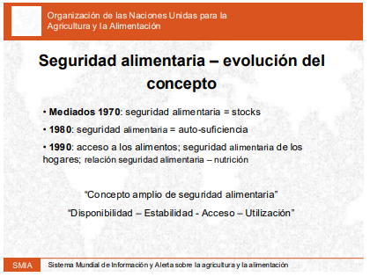
La Seguridad Alimentaria es un concepto que ha ido evolucionando a lo largo del tiempo.
En los años 70 se identificaba con manejos de stocks y existencia de alimentos. En esos momentos, la FAO recomendaba que, para hacer frente a una emergencia, se debía tener 3 meses de consumo en existencias de los productos alimenticios básicos.
En los años 80, el concepto de Seguridad Alimentaria se enfocaba a la autosuficiencia, se pensaba que un país tenía seguridad alimentaria cuando podía producir todo lo que consumía, prácticamente era una visión autárquica. Si el país consumía todo lo que producía se protegía de la fluctuación de precios y la escasez.
En los años 90, después de la liberalización de los mercados, se asume que el problema no es solamente de disponibilidad de alimentos, es decir, puede haber abundancia de alimentos y sin embargo, problemas de acceso a los mismos. Así, en esta década se pone el énfasis en los problemas de acceso de los hogares porque aunque un país tenga una alta producción su población puede padecer problemas de seguridad alimentaria y nutrición.

Slide 13
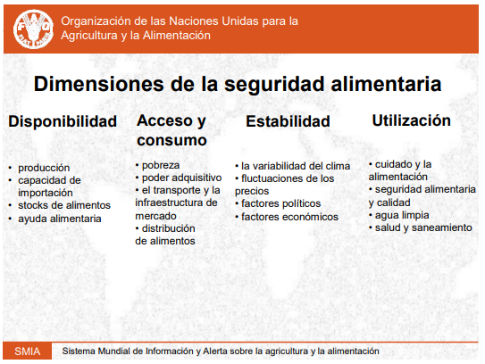
De esta manera se llega a un concepto amplio de seguridad alimentaria que tiene
4 pilares:
-la disponibilidad
-la estabilidad
-el acceso y
-la utilización.

Slide 14
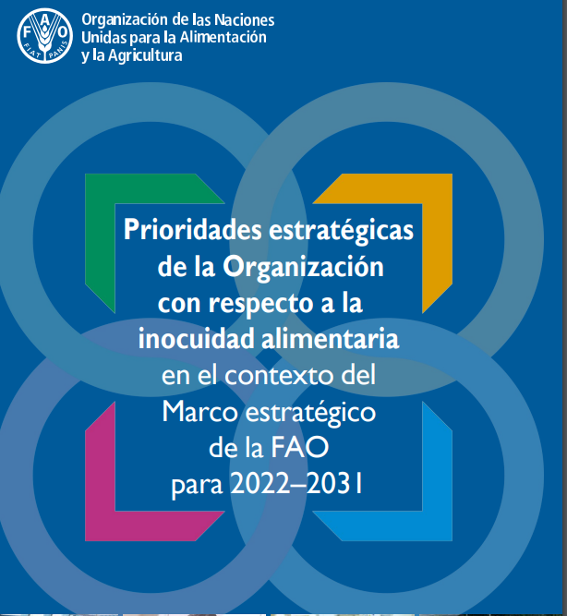

Slide 15
La FAO ha elaborado las Prioridades estratégicas de la Organización con respecto a la inocuidad alimentaria en el contexto del Marco estratégico de la FAO para 2022–2031 a petición de sus órganos rectores. Las Prioridades estratégicas presentadas en esta publicación fueron aprobadas por el Consejo de la FAO en diciembre de 2022 y explican de qué manera la labor de la FAO en materia de inocuidad alimentaria contribuirá a la Agenda 2030 en consonancia con el Marco estratégico de la Organización para 2022–2031.

Slide 16
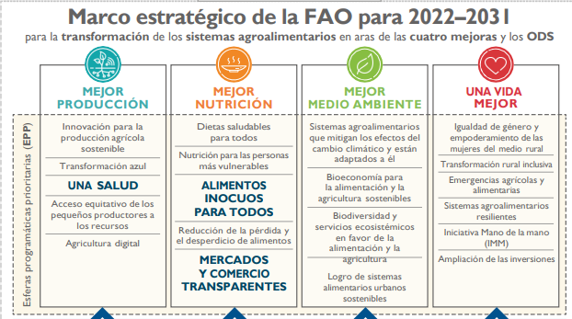

Slide 17

Las prioridades de la FAO en materia de inocuidad alimentaria se basan en cuatro áreas estratégicas principales:
-Gobernanza de las partes interesadas para lograr la inocuidad alimentaria,
-Ciencia para respaldar las decisiones sobre inocuidad alimentaria,
-Sistemas nacionales de control de los alimentos y
-Cooperación público-privada en favor de la inocuidad alimentaria
A través de estas prioridades, el trabajo de la FAO en materia de inocuidad alimentaria contribuirá directamente a alcanzar los Objetivos de Desarrollo Sostenible (ODS), entre ellos:
1 “Fin de la pobreza”,
2 “Hambre cero”,
3 “Salud y bienestar”

Slide 18
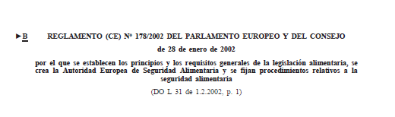
Objetivo y ámbito de aplicación
1. El presente Reglamento proporciona la base para asegurar un nivel elevado de protección de la salud de las personas y de los intereses de los consumidores en relación con los alimentos, teniendo en cuenta, en particular, la diversidad del suministro de alimentos, incluidos los productos tradicionales, al tiempo que se garantiza el funcionamiento eficaz del mercado interior. Establece principios y responsabilidades comunes, los medios para proporcionar una base científica sólida y disposiciones y procedimientos organizativos eficientes en los que basar la toma de decisiones en cuestiones referentes a la seguridad de los alimentos y los piensos.

Slide 19
2. A efectos del apartado 1, el presente Reglamento establece los principios generales aplicables, en la Comunidad y a nivel nacional, a los alimentos y los piensos en general y, en particular, a su seguridad.
En virtud del presente Reglamento se crea la Autoridad Europea de Seguridad Alimentaria.
3. El presente Reglamento se aplicará a todas las etapas de la producción, la transformación y la distribución de alimentos y de piensos, pero no a la producción primaria para uso privado ni a la preparación, manipulación o almacenamiento domésticos de alimentos para consumo propio.
Definición de «alimento»
A efectos del presente Reglamento, se entenderá por «alimento»
(o «producto alimenticio») cualquier sustancia o producto destinados a ser ingeridos por los seres humanos o con probabilidad razonable de serlo, tanto si han sido transformados entera o parcialmente como si no.

Slide 20
LEGISLACIÓN ALIMENTARIA GENERAL
Ámbito de aplicación
1. Se aplicará a todas las etapas de la producción, la transformación y la distribución de alimentos así como de piensos.
2. Los principios generales establecidos en los artículos 5 a 10 constituirán un marco general de carácter horizontal al que habrá que ajustarse cuando se adopten medidas.
PRINCIPIOS GENERALES DE LA LEGISLACIÓN ALIMENTARIA
Objetivos generales
1. La legislación alimentaria perseguirá uno o varios de los objetivos generales de lograr un nivel elevado de protección de la vida y la salud de las personas, así como de proteger los intereses de los consumidores, incluidas unas prácticas justas en el comercio de alimentos, teniendo en cuenta, cuando proceda, la protección de la salud y el bienestar de los animales, los aspectos fitosanitarios y el medio ambiente.
2. La legislación alimentaria tendrá como finalidad lograr la libre circulación en la Comunidad de alimentos y piensos fabricados o comercializados de acuerdo con los principios y requisitos generales del presente capítulo.
3. Cuando existan normas internacionales, o su formulación sea inminente, se tendrán en cuenta a la hora de elaborar o adaptar la legislación alimentaria.

Slide 21
Análisis del riesgo
1. Con el fin de lograr el objetivo general de un nivel elevado de protección de la salud y la vida de las personas, la legislación alimentaria se basará en el análisis del riesgo, salvo que esto no convenga a las circunstancias o la naturaleza de la medida legislativa.
2. La determinación del riesgo se basará en las pruebas científicas disponibles y se efectuará de una manera independiente, objetiva y transparente.
3. Con objeto de alcanzar los objetivos generales de la legislación alimentaria establecidos, la gestión del riesgo tendrá en cuenta los resultados de la determinación del riesgo y, en particular, los dictámenes de la Autoridad Europea de Seguridad Alimentaria, el principio de cautela, así como otros factores relevantes para el tema de que se trate.

Slide 22
Principio de cautela
1. En circunstancias específicas, cuando, tras haber evaluado la información disponible, se observe la posibilidad de que haya efectos nocivos para la salud, pero siga existiendo incertidumbre científica, podrán adoptarse medidas provisionales de gestión del riesgo para asegurar el nivel elevado de protección de la salud por el que ha optado la Comunidad, en espera de disponer de información científica adicional que permita una determinación del riesgo más exhaustiva.
2. Las medidas adoptadas serán proporcionadas y no restringirán el comercio más de lo requerido para alcanzar el nivel elevado de protección de la salud por el que ha optado la Comunidad.

Slide 23
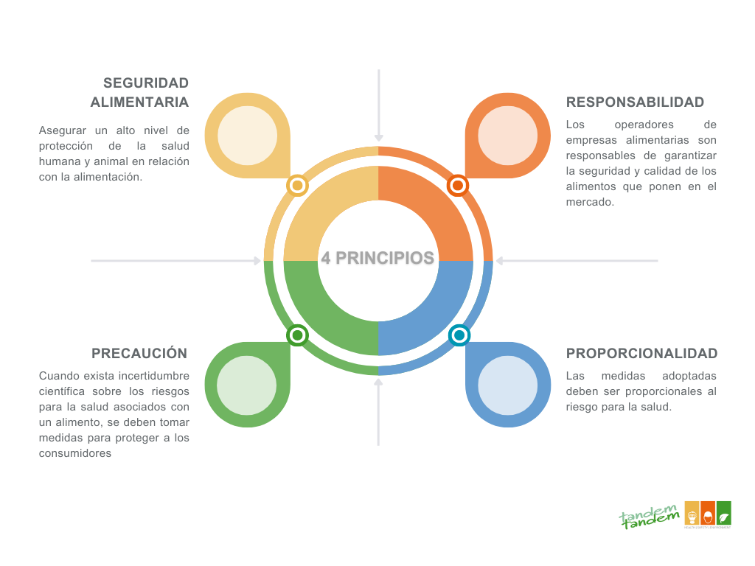

Slide 24
Protección de los intereses de los consumidores
La legislación alimentaria tendrá como objetivo proteger los intereses de los consumidores y ofrecerles una base para elegir con conocimiento de causa los alimentos que consumen.
Tendrá asimismo como objetivo prevenir:
a) las prácticas fraudulentas o engañosas;
b) la adulteración de alimentos, y
c) cualquier otra práctica que pueda inducir a engaño al consumidor.
Principios de transparencia
-Consulta publica
-Información al publico

Slide 25
Requisitos de seguridad alimentaria
1. No se comercializarán los alimentos que no sean seguros.
2. Se considerará que un alimento no es seguro cuando:
a) sea nocivo para la salud;
b) no sea apto para el consumo humano.
3. A la hora de determinar si un alimento no es seguro, deberá tenerse en cuenta lo siguiente:
a) las condiciones normales de uso del alimento por los consumidores y en cada fase de la producción, la transformación y la distribución, y
b) la información ofrecida al consumidor, incluida la que figura en la etiqueta, u otros datos a los que el consumidor tiene por lo general acceso, sobre la prevención de determinados efectos perjudiciales para la salud que se derivan de un determinado alimento o categoría de alimentos.

Slide 26
Presentación
Sin perjuicio de disposiciones más específicas de la legislación alimentaria, el etiquetado, la publicidad y la presentación de los alimentos o los piensos, incluidos su forma, apariencia o envasado, los materiales de envasado utilizados, la forma en que se disponen los alimentos o los piensos y el lugar en el que se muestran, así como la información que se ofrece sobre ellos a través de cualquier medio, no deberán inducir a error a los consumidores.

Slide 27
Responsabilidades
1. Los explotadores de empresas alimentarias y de empresas de piensos se asegurarán, en todas las etapas de la producción, la transformación y la distribución que tienen lugar en las empresas bajo su control, de que los alimentos o los piensos cumplen los requisitos de la legislación alimentaria pertinentes a los efectos de sus actividades y verificarán que se cumplen dichos requisitos.
2. Los Estados miembros velarán por el cumplimiento de la legislación alimentaria, y controlarán y verificarán que los explotadores de empresas alimentarias y de empresas de piensos cumplen los requisitos pertinentes de la legislación alimentaria en todas las etapas de la producción, la transformación y la distribución.
Para tal fin, mantendrán un sistema de controles oficiales, incluida la información al público sobre la inocuidad y los riesgos de los alimentos y los piensos, la vigilancia de la inocuidad de alimentos y piensos y otras actividades de control que cubran todas las etapas de la producción, la transformación y la distribución.
Los Estados miembros regularán asimismo las medidas y las sanciones aplicables a las infracciones de la legislación alimentaria y de la legislación relativa a los piensos. Esas medidas y sanciones deberán ser efectivas, proporcionadas y disuasorias.

Slide 28
Trazabilidad
1. En todas las etapas de la producción, la transformación y la distribución deberá asegurarse la trazabilidad de los alimentos, los piensos, los animales destinados a la producción de alimentos y de cualquier otra sustancia destinada a ser incorporada en un alimento o un pienso, o con probabilidad de serlo.
2. Los explotadores de empresas alimentarias y de empresas de piensos deberán poder identificar a cualquier persona que les haya suministrado un alimento, un pienso, un animal destinado a la producción de alimentos, o cualquier sustancia destinada a ser incorporada en un alimento o un pienso, o con probabilidad de serlo.
Para tal fin, dichos explotadores pondrán en práctica sistemas y procedimientos que permitan poner esta información a disposición de las autoridades competentes si éstas así lo solicitan.
3. Los explotadores de empresas alimentarias y de empresas de piensos deberán poner en práctica sistemas y procedimientos para identificar a las empresas a las que hayan suministrado sus productos. Pondrán esta información a disposición de las autoridades competentes si éstas así lo solicitan.
4. Los alimentos o los piensos comercializados o con probabilidad de comercializarse en la Comunidad deberán estar adecuadamente etiquetados o identificados para facilitar su trazabilidad mediante documentación o información pertinentes.

Slide 29
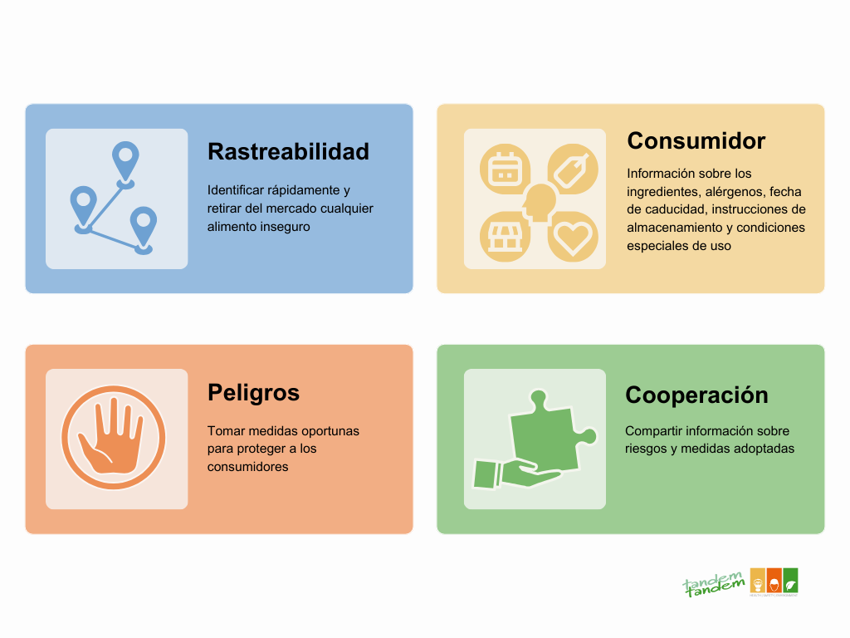

Slide 30
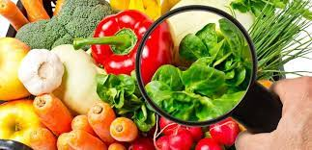
CALIDAD ALIMENTARIA
CONCEPTO

Slide 31
¿Qué es la calidad alimentaria?
La definición de calidad alimentaria es la siguiente: Conjunto de propiedades y características de un producto alimenticio o alimento relativas a las materias primas o ingredientes utilizados en su elaboración, a su naturaleza, composición, pureza, identificación, origen, y trazabilidad, así como a los procesos de elaboración, almacenamiento, envasado y comercialización utilizados y a la presentación del producto final, incluyendo su contenido efectivo y la información al consumidor final especialmente el etiquetado.
Esta es la definición de calidad alimentaria que nos ofrece la Ley 28/2015, de 30 de julio, para la defensa de la calidad alimentaria.
Llegados a este punto, comprendemos que la enumeración legislativa de estas cualidades del producto alimenticio responde a una necesidad de medir desde un punto de vista técnico la calidad de un producto y así poder compararlo con otro. Podríamos decir que estamos ante un concepto de calidad objetiva de los alimentos.

Slide 32
Sin embargo, existe otro concepto de calidad, la calidad percibida por el consumidor, un concepto subjetivo.
Según algunos estudios, en el proceso de toma de decisiones de compra, los consumidores primero percibimos la marca como "un signo de calidad", y luego advertimos otros criterios de evaluación como son el aspecto físico, el embalaje, precio, etc. De ahí que sean tan importantes las estrategias de marketing y posicionamiento de una marca.
La calidad percibida puede estar enormemente influenciada por tendencias alimentarias actuales como las siguientes:
1. Alimentos mínimamente procesados
2. Productos bajos en azúcares y grasas saturadas
3. Ingredientes naturales
4. Productos orgánicos
5. Productos locales
6. Productos de temporada
En otras palabras, el concepto de calidad alimentaria del consumidor está en permanente evolución y en el momento presente mucha gente tiene un concepto de alimento o alimentación "ideal" basado en las características mencionadas.

Slide 33
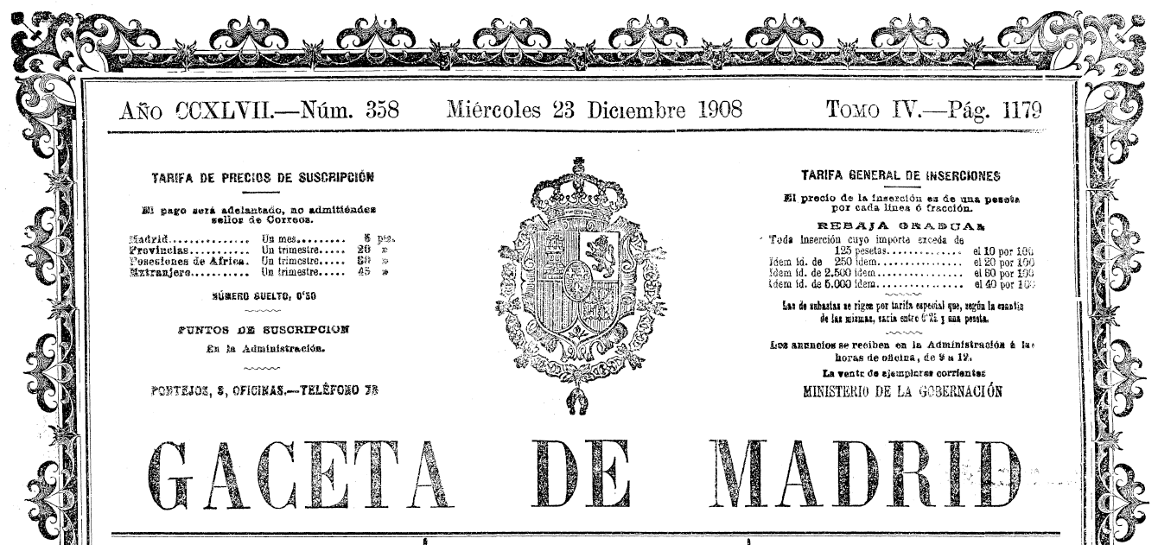
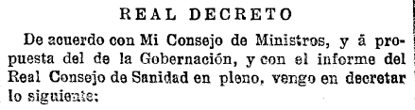
https://www.boe.es/gazeta/dias/1908/12/23/pdfs/GMD-1908-358.pdf

Slide 34
Art. 10. Será misión de los Inspectores Veterinarios de sustancias alimenticias:
La inspección en los Mataderos.
La inspección en fielatos, estaciones y mercados de toda clase de carnes, pescados y demás alimentos de origen animal, así como de las frutas, verduras y de la leche.
La inspección de las carnes, caza, aves, pescados, embutidos y leche expendidas en toda clase de establecimientos y puestos, así como de las verduras y frutas.
La inspección de las mondonguerías, casquerías, fábricas de escabeche y de embutidos y de establecimientos ó casas que sin ser fábricas se dedican á la
elaboración y comercio de éstos.
La inspección de cabrerías, encierros de ovejas y cuadras de burras de leche.

Slide 35
La inspección de vaquerías, comprendiendo:
1.º El reconocimiento, reseña y contraseñado de las reses que se encuentren estabuladas en todos los establecimientos y de las que se trate de estabular.
2.° La vigilancia de las condiciones de los alimentos que se empleen en cada vaquería para la nutrición de las reses, así como sobre el cumplimiento de la higiene en los establos.
3.° La aplicación de los medios de diagnóstico que la Ciencia aconseje para comprobar el estado de sanidad de las reses.
4.º El estudio de la normalidad en la producción de la leche.
Además, estará á cargo de los Inspectores Veterinarios:
La inspección de paradores donde se albergue ganado de matadero ó productor de leche.
La inspección en las fondas, casas de comidas, bodegones, cafés, etc., de las carnes, aves, pescados, caza, embutidos; de las frutas y verduras.
La inspección en los desolladeros y fábricas de aprovechamiento
de animales muertos.

Slide 36

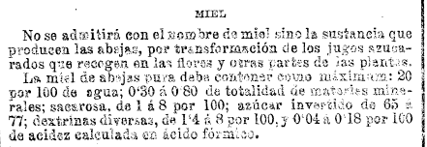

Slide 37
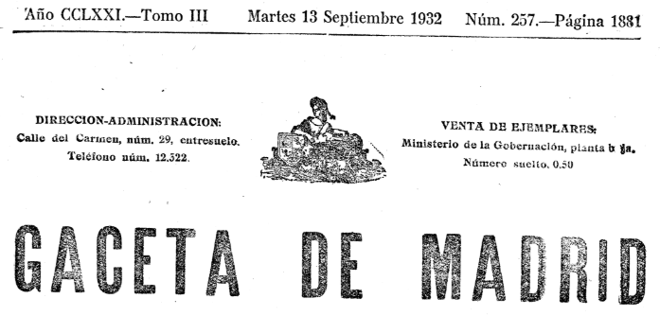

CAPITULO VII- Represión de fraudes.
Artículo 50. Se crea en el Ministerio de Agricultura, Industria y Comercio: dependiente de la Dirección general de Agricultura, un Servicio de Represión de Fraudes de los productos agrícolas, que por el momento se ocupará de la inspección, vigilancia y cumplimiento de todo lo relacionado con la producción, consumo y circulación de los vinos., mistelas y demás bebidas alcohólicas.

Slide 38
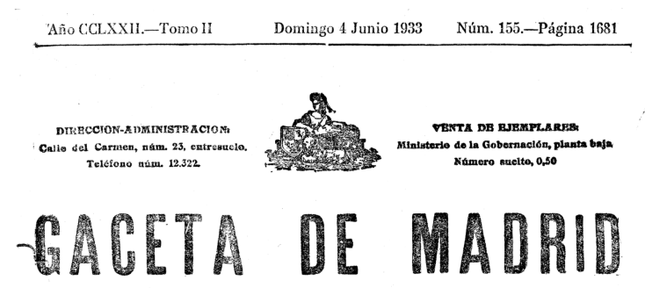
MINISTERIO DE AGRICULTURA, INDUSTRIA Y COMERCIO EL PRESIDENTE DE LA REPUBLICA ESPAÑOLA, A todos los que la presente vieren y entendieren, sabed: Que las CORTES CONSTITUYENTES han decretado y sancionado la siguiente L E Y
Artículo 1.° Se da fuerza de Ley, con las modificaciones que a continuación se expresan, a los Decretos de: 3 de Septiembre de 1932, publicado en la G a c e t a d e : M a d r i d dé 13 del mismo mes, relativo al Estatuto del Vino; de 4 de Noviembre de 1932, publicado en la Gaceta del 5, por el que se constituye el Instituto Nacional del Vino; de 28 de Enero de 1933, publicado. en la G a c e t a , del 31; y de 14 del mismo mes y año, publicado en la G a c e t a del 17, fijando las normas para el funcionamiento de dicho Instituto y de la Organización corporativa de los intereses vitivinícolas y alcoholeros.

Slide 39
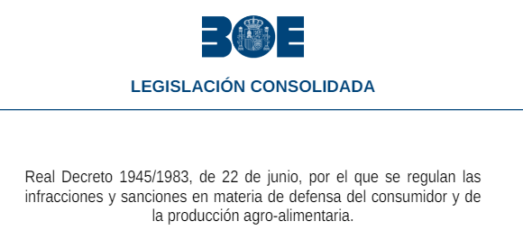
…/…
Artículo 2. Infracciones sanitarias
Artículo 3. Infracciones en materia de protección al consumidor
Artículo 4. Infracciones en materia de defensa de la calidad de
la producción agroalimentaria.
…/…
Artículo 15. Toma de muestras.
Artículo 16. Análisis
…/…
DISPOSICIONES FINALES
Segunda. Quedan derogados:
15. Real Decreto de 22 de diciembre de 1908.

Slide 40
El Real Decreto 1945/1983, de 22 de junio, por el que se regulan las infracciones y sanciones en materia de defensa del consumidor y de la producción agro-alimentaria, establece las disposiciones específicas a nivel nacional, para la realización de la toma de muestras y los análisis. Disposición que, salvo en las ciudades de Ceuta y Melilla, en el que el Real Decreto sigue conservando plenamente su vigencia, sólo podrá ser aplicada de manera supletoria en todo aquello que no se oponga o contradiga lo dispuesto en el Reglamento (UE) 2017/625.
(NOTA INFORMATIVA SOBRE EL PROCEDIMIENTO DE TOMA DE MUESTRAS DE LOS SERVICIOS DE SANIDAD EXTERIOR)
El RD 1945/1983 es de aplicación en aquellas comunidades autónomas en las que, por no disponer de Ley de Calidad, tuviesen que requerir de un marco legal para la tipificación de las infracciones en materia de calidad alimentaria comercial y de los medios de producción. (Borrador nuevo RD)

Slide 41
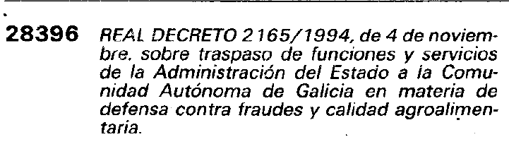
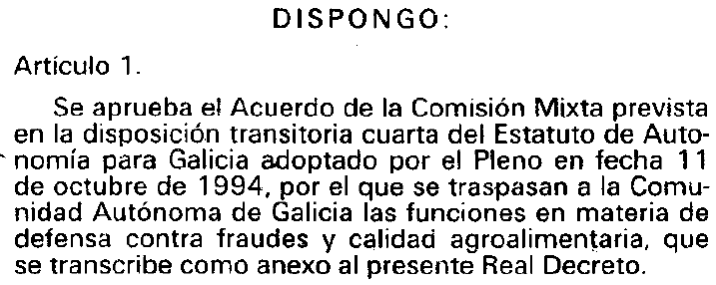

Slide 42
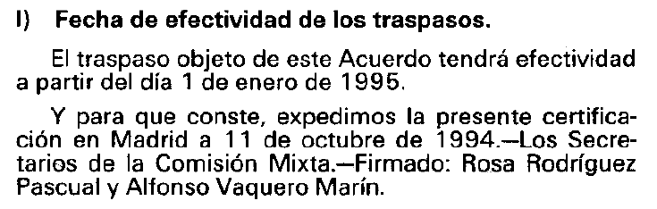

Slide 43
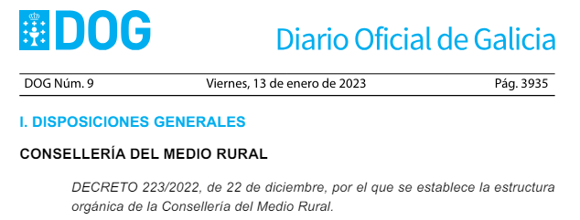
Artículo 19. Dirección General de Ganadería, Agricultura e Industrias Agroalimentarias
1. A la Dirección General de Ganadería, Agricultura e Industrias Agroalimentarias le corresponden las siguientes funciones:
h) El análisis y estudio de la situación de la cadena agroalimentaria en Galicia y de los agentes que intervienen en ella, así como de la formación de los precios y de los costes de producción en cada uno de los elementos de la cadena, y, con base en esto, la realización de las actuaciones de inspección y control necesarias para comprobar el cumplimiento de la normativa de aplicación.
Artículo 22. Subdirección General de la Cadena e Industrias Agroalimentarias
2. Para el desarrollo de las funciones a las que se refiere el número anterior, dicha subdirección cuenta con los siguientes servicios:
b) Servicio de Control de la Calidad Alimentaria, que desarrollará las actuaciones en materia de defensa contra fraudes en la calidad alimentaria, así como las relativas a la coordinación de los trabajos de personal que realiza funciones de inspección en esta materia.

Slide 44
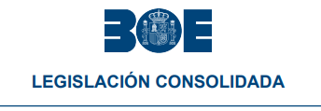
Ley 28/2015, de 30 de julio, para la defensa de la calidad alimentaria
-El R (CE) n.º 178/2002 del Parlamento Europeo y del Consejo, de 28 de enero de 2002, establece los principios y requisitos generales de la legislación alimentaria y crea la Autoridad Europea de Seguridad Alimentaria (EFSA).
-El R (CE) n.º 882/2004 del Parlamento Europeo y del Consejo, sobre los controles oficiales, constituye un elemento indispensable para garantizar la lealtad de las transacciones comerciales, la seguridad jurídica de los diferentes operadores y para no defraudar las expectativas de los consumidores.

Slide 45
-Esta ley centra su objeto en los aspectos técnicos de las reglamentaciones técnico sanitarias y en la normativa de la Unión Europea y nacional que regula las características de los alimentos o sus procesos de producción y que tienen contenido esencialmente económico por estar dirigidos a intentar prevenir fraudes alimentarios y mejorar la calidad de los bienes puestos en el mercado, superponiendo a todas ellas unos sistemas comunes de autocontrol, autocontrol acreditado, control oficial administrativo y régimen sancionador.
-Por otro lado, las Fuerzas y Cuerpos de Seguridad del Estado vienen participando activamente en las labores de inspección y control ,en el ámbito de aplicación de esta ley . Con el objeto de dar continuidad a esta actividad de colaboración en el control oficial, se hace necesaria su presencia en este texto, siguiendo las recomendaciones de la Unión Europea sobre la estrecha colaboración con las Fuerzas y Cuerpos de Seguridad en la lucha contra el fraude alimentario.

Slide 46
-En aras de la seguridad jurídica y debido a la necesidad de un nuevo marco sancionador con valor y efectividad actual, así como la necesidad de establecer un marco normativo unitario que sea de aplicación a todo el territorio nacional y asegure un tratamiento uniforme a todos los operadores incluidos en el ámbito de aplicación se ha considerado necesario elaborar la presente ley.
-Por otra parte, en los últimos años se ha producido un incremento substancial de los sistemas privados de certificación de calidad. Estas certificaciones están basadas en normas internacionalmente reconocidas, confiando la garantía de que los productos cumplen los requisitos establecidos a una tercera parte independiente de los intereses de los operadores del mercado y de los consumidores: Las entidades de certificación o de inspección.

Slide 47
Objeto. Es objeto de esta ley establecer la regulación básica en materia de defensa de la calidad alimentaria, incluyendo el régimen sancionador, para dar cumplimiento a la obligación establecida por el art.55 del R (CE) n.º 882/2004 (Actualmente el R UE 2017/625), sobre los controles oficiales efectuados para garantizar la verificación del cumplimiento de la legislación en materia de piensos y alimentos y la normativa sobre salud animal y bienestar de los animales o reglamento que lo substituya, así como los mecanismos de cooperación.
Ámbito de aplicación.
Esta ley será de aplicación:
A todos los productos alimenticios o alimentos según se definen en el Reglamento (CE) n.º 178/2002, con independencia del lugar de establecimiento del operador en el territorio nacional.
En instalaciones de manipulación, clasificación, fábricas, plantas de envasado, almacenes de los mayoristas o de los distribuidores mayoristas incluidos los denominados almacenes de logística, los importadores , oficinas de intermediarios mercantiles, así como en el transporte.

Slide 48
2. Quedan excluidos de su ámbito de aplicación: los aspectos higiénico-sanitarios y de seguridad alimentaria; la legislación específica de organismos modificados genéticamente y de la irradiación de productos alimenticios; la oferta para la venta al consumidor final, incluidos los obradores de las instalaciones detallistas; el comercio exterior; la producción primaria, incluida la legislación sobre bienestar de los animales y la producción ecológica.
Fines.
a) Contribuir a generar un alto nivel de confianza en los productos alimenticios.
b) Proporcionar condiciones leales entre los operadores de la cadena alimentaria.
c) Proteger los derechos de los operadores y de los consumidores, garantizando el cumplimiento del principio general de veracidad y demostrabilidad de la información.
d) Contribuir a la unidad de mercado.
e) Garantizar la coordinación del control ejercido por las autoridades competentes.
f) Vigilar que los procesos de elaboración y transformación se ajusten a la normativa.
g) Establecer la necesaria colaboración con la industria alimentaria para abordar cuestiones que afecten a los objetivos de esta ley.

Slide 49
Definición de “Calidad alimentaria”: Conjunto de propiedades y características de un producto alimenticio o alimento relativas a las materias primas o ingredientes utilizados en su elaboración, a su naturaleza, composición, pureza, identificación, origen, y trazabilidad, así como a los procesos de elaboración, almacenamiento, envasado y comercialización utilizados y a la presentación del producto final, incluyendo su contenido efectivo y la información al consumidor final especialmente el etiquetado.
Estas propiedades y características serán las recogidas en la normativa de calidad alimentaria de obligado cumplimiento dictada por las Administraciones competentes en cada sector, así como en la normativa horizontal de aplicación en el ámbito de esta ley.
Sistemas de control de la calidad alimentaria
El control de la calidad se realizará según las siguientes modalidades:
Control oficial realizado por la autoridad competente.
b) Autocontrol del operador, que podrá ser verificado por entidades de inspección y certificación acreditadas.

Slide 50
c) Autocontrol establecido por una asociación sectorial concreta, en su caso, sobre los operadores de su ámbito sectorial.
d) Autocontrol establecido por una cooperativa, en su caso, sobre sus asociados.
El control oficial
El control oficial se realizará por las autoridades competentes en cada una de las fases de la cadena alimentaria que comprende las instalaciones de los operadores y en cada una de las actividades siguientes: la recepción, la manipulación, la clasificación, la obtención, la elaboración, la transformación, el envasado, el almacenamiento y el transporte de alimentos.
Inspección y acta de inspección en el control oficial
1. Las actuaciones de inspección se realizarán por funcionarios públicos que en el ejercicio de sus funciones, tendrán la condición de agentes de la autoridad y podrán solicitar el apoyo necesario de cualquier otra autoridad pública, así como de las Fuerzas y Cuerpos de Seguridad.
2. Podrán recabar cuantos documentos consideren necesarios , de acuerdo con el objetivo perseguido, que en todo caso, tendrán carácter confidencial.

Slide 51
3. Los inspectores están obligados de modo estricto a cumplir el deber de sigilo profesional. El incumplimiento de este deber será sancionado conforme a la normativa de régimen disciplinario de las Administraciones públicas donde presten sus servicios.
4. En las actuaciones de inspección, el inspector levantará acta en la que constarán los datos relativos a la identificación de la empresa y de la persona ante la que se realiza la inspección, detallando todos los hechos que constituyen el control oficial y, en su caso, las medidas que se hubiesen ordenado.
5. Los hechos constatados por funcionarios a los que se reconoce la condición de autoridad, y que se formalicen en las actas observando los requisitos legales pertinentes, tendrán valor probatorio, sin perjuicio de las pruebas que en defensa de los respectivos derechos o intereses puedan señalar o aportar los propios administrados.
6. Cuando en el ejercicio de sus actuaciones de investigación sea necesario entrar en el domicilio constitucionalmente protegido del inspeccionado, la Administración deberá obtener el consentimiento de aquel o la oportuna autorización judicial.

Slide 52
Obligaciones de los interesados
Las personas físicas y jurídicas estarán obligadas, a requerimiento de los funcionarios inspectores o cualquier otra autoridad competente, a:
-Consentir la realización de las visitas de inspección y dar toda clase de facilidades para llevarla a cabo.
- Suministrar toda clase de información pertinente sobre instalaciones, productos o servicios, permitiendo su comprobación directa por los inspectores.
- Facilitar que se obtenga copia o reproducción de la referida documentación.
- Permitir que se practique la oportuna toma de muestras de los productos o mercancías que elaboren, distribuyan o comercialicen.
2. Cuando a requerimiento de la Administración pública competente o espontáneamente se aporten declaraciones o documentación de la empresa de cualquier índole, deberán ir firmados por una persona que represente y obligue a la empresa. La falsedad, así como la constancia en dichos documentos de datos inexactos o incompletos, se sancionará de conformidad con lo previsto en esta ley.

Slide 53
Medidas cautelares
Los funcionarios inspectores podrán inmovilizar de manera cautelar las mercancías, envases, etiquetas u otros elementos que incumplan los preceptos legalmente estipulados, haciendo constar en acta tanto el objeto como los motivos de la intervención cautelar así como, en su caso, las medidas que hayan de adoptarse para evitar su deterioro y asegurar su integridad.
Las medidas cautelares deberán ser confirmadas, modificadas o levantadas, en un plazo no superior a quince días por la autoridad competente. En caso de alimentos perecederos, se deberá tener en cuenta la caducidad de los mismos, reflejando en el acta la reducción del plazo adaptado a su caducidad.
Cuando no pueda iniciarse un procedimiento sancionador por falta de competencia en razón de la materia o del territorio, se comunicará inmediatamente a la autoridad que corresponda.
La autoridad competente podrá acordar, sin carácter de sanción, la clausura o cierre temporal de empresas, instalaciones o medios de transporte que no cuenten con las autorizaciones o registros preceptivos.

Slide 54
Autocontrol y trazabilidad
1. Los operadores deberán establecer un sistema de autocontrol del proceso productivo.
2. El sistema de autocontrol dispondrá, al menos, de los siguientes elementos:
Procedimientos documentados.
b) Un plan de muestreo y análisis.
c) Un procedimiento de trazabilidad.
3. Los operadores deben poner a disposición de las autoridades competentes toda la información relativa al propio sistema de autocontrol y trazabilidad, así como la información derivada o producida por el mismo.
Deberán conservar la referida información al menos los 6 meses siguientes a la fecha de duración mínima de los productos o fecha de caducidad.
Cuando tengan una fecha de caducidad inferior a 3 meses y se destinen directamente al consumidor final, deberá conservarse durante los 6 meses siguientes a la fecha de fabricación.
4. Las asociaciones sectoriales o cooperativas que establezcan en su ámbito sistemas de autocontrol deberán elaborar un procedimiento y darlo a conocer a todos los operadores del sector o socios, así como a las autoridades competentes.

Slide 55
Comprobación del autocontrol del operador en calidad alimentaria
En el caso de que una norma de calidad o disposición legal exija una comprobación del autocontrol por entidades de inspección o certificación, las citadas entidades deberán presentar una declaración responsable ante la autoridad competente del ámbito territorial donde inicien su actividad
2. Las entidades de inspección o certificación deberán cumplir los siguientes requisitos:
Cumplir con las normas que establezca la legislación sectorial correspondiente.
b) Estar acreditada por la Entidad Nacional de Acreditación (ENAC)
c) Comunicar a las autoridades competentes de control oficial los posibles incumplimientos detectados.
Asimismo, deberán mantener puntualmente informada a la autoridad competente de toda suspensión y retirada de acreditación o cualquier incidencia al respecto de su actividad.

Slide 56
Régimen sancionador
El incumplimiento de lo dispuesto en la legislación alimentaria de aplicación que recoge la normativa de calidad alimentaria de obligado cumplimiento dictada por las Administraciones competentes, será considerado infracción administrativa, que se calificará como leve, grave o muy grave de acuerdo con la tipificación de infracciones realizada en este título.
(Téngase en cuenta que se declara la inconstitucionalidad y nulidad del inciso
destacado en el apartado 1 por Sentencia del TC 142/2016, de 21 de julio.)
2. Las sanciones aplicables a las infracciones serán las establecidas en función de su calificación.
3. Cuando las autoridades competentes, en materia de control de la calidad alimentaria aprecien, que pudieran existir riesgos para la salud, trasladarán la parte correspondiente de las actuaciones a las autoridades sanitarias competentes, que, calificarán las infracciones según la legislación sanitaria aplicable.

Slide 57
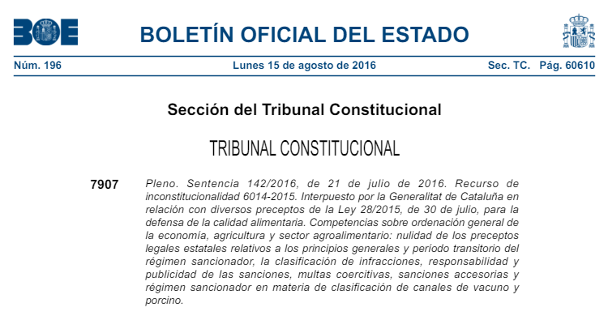

Slide 58
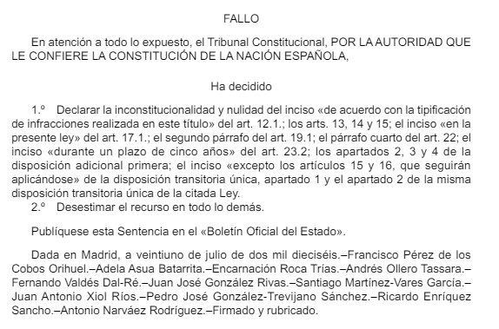

Slide 59
Cooperación entre administraciones
Las Administraciones públicas, actuarán de manera coordinada y prestarán la debida colaboración entre ellas.
En particular colaborarán y cooperarán las Administraciones competentes en materia de la defensa de la calidad alimentaria y de la protección de los consumidores.
En el ejercicio de sus funciones las autoridades competentes en materia de inspección y control podrán solicitar el apoyo necesario de cualquier otra autoridad, de la Guardia Civil y, en su caso, de cualquier otra Fuerza y Cuerpo de Seguridad.
Las autoridades competentes en materia de control de calidad y defensa contra fraudes se prestarán asistencia administrativa mutua en los procedimientos de control y sancionador.

Slide 60
2. Para mejorar la eficacia del control y contribuir a mantener la unidad de mercado y la lealtad en las transacciones comerciales se constituye como grupo de trabajo la Mesa de Coordinación de la Calidad Alimentaria, adscrita al Ministerio de Agricultura , integrada institucionalmente por los representantes de la Administración General del Estado y de las comunidades autónomas competentes en materia de control de la calidad alimentaria.
Dicha Mesa, realizará y desarrollará los estudios relacionados con:
La coordinación de las actuaciones
b) El establecimiento de criterios comunes para la interpretación de la normativa alimentaria
c) La elaboración de un informe anual de resultados
d) La difusión de la normativa alimentaria.
e) La organización de actividades de formación de los funcionarios que realizan el control oficial.
f) La elaboración de procedimientos documentados
g) Análisis del control de la calidad en el conjunto de la cadena alimentaria.
h) El fomento de la calidad alimentaria

Slide 61
3. Para conseguir los objetivos enumerados, además, se utiliza la aplicación informática de acceso restringido Red Informativa del Sistema de Control de la Calidad Alimentaria (RICAL), que pone a disposición de los inspectores de calidad de las comunidades autónomas la documentación generada por la Mesa de Coordinación de la Calidad Alimentaria.
4. Las asociaciones sectoriales que realicen actividades de autocontrol, informarán al Ministerio de Agricultura, Alimentación y Medio Ambiente y a las autoridades competentes de las CCAA de los resultados, para que puedan tomar las medidas oportunas.
5. La mesa de coordinación, será atendida con los medios personales, técnicos y presupuestarios asignados al órgano directivo en el cual se encuentre integrada.
6. Con objeto de lograr la máxima coordinación, se establecerán reglamentariamente los procedimientos operativos y de intercambio de información y de documentación, que habrán de seguirse por dichas administraciones públicas en casos de inspecciones o expedientes en los que estén involucrados operadores de más de una Comunidad Autonoma.

Slide 62
Deber de información sobre el control oficial
Las autoridades autonómicas competentes para el control oficial de la calidad alimentaria enviarán la información necesaria sobre dichos controles al Ministerio de Agricultura, en las fechas y plazos que se determinen en la Mesa de Coordinación de la Calidad Alimentaria, con el objetivo de alcanzar una coordinación eficaz en todo el territorio español, informar a la Comisión Europea sobre la efectividad de este control en España y ofrecer dicha información de manera homogénea y actualizada.
2. El resultado global de dichos documentos estará disponible en la red RICAL para todos los usuarios registrados, tanto estatales como autonómicos.
3. Se establecerá una Red de Intercambio de Información de Calidad Alimentaria (RIICA) entre todas las autoridades competentes de control oficial, incluido el SEPRONA, con el fin de gestionar cualquier incidencia, con la eficacia y agilidad requerida en todo el territorio nacional.
4. Las autoridades competentes de las CCAA informarán al Ministerio de Agricultura, de las medidas tomadas de autocontrol de las asociaciones.

Slide 63
Régimen sancionador en materia de clasificación de canales de vacuno y porcino
El régimen sancionador por los incumplimientos de la normativa aplicable en materia de clasificación de canales de vacuno, porcino, derivada del artículo 10 del Reglamento (UE) n.º 1308/2013 del Parlamento Europeo y del Consejo, de 17 de diciembre de 2013,será el establecido en esta disposición.
Previsión de un sistema para facilitar el conocimiento de la normativa de calidad alimentaria de obligado cumplimiento
El Ministerio de Agricultura, para facilitar el conocimiento de la normativa de calidad alimentaria de obligado cumplimiento dictada por las Administraciones competentes para cada sector, articulará un sistema para elaborar periódicamente, con carácter informativo, una relación de la mencionada normativa.
Infracciones (El RD-Ley 20/2018, introduce esta disposición adicional quinta)
La tipificación de las infracciones en materia de calidad alimentaria será la que al efecto se regule por la legislación de cada comunidad autónoma en la materia.

Slide 64
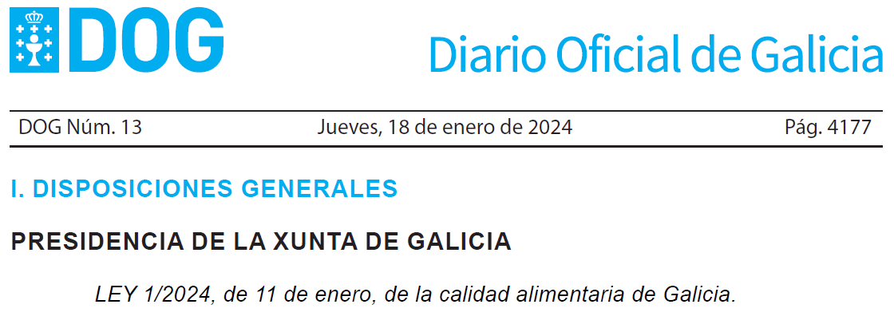
-La ciudadanía ha aumentado la demanda de productos de calidad y más sostenibles, así como la de productos tradicionales y locales. Por eso mismo, la industria alimentaria debe seguir apostando por el valor añadido, por la sostenibilidad, la innovación tecnológica y la digitalización, para caminar hacia una Galicia con más calidad, más verde e innovadora.
-En este sentido, los avances tecnológicos deben llevar a los operadores alimentarios a perseguir el desarrollo de soluciones holísticas de trazabilidad con una visión integral de la cadena alimentaria.

Slide 65
-Los cambios experimentados en la producción y comercialización alimentaria, la incorporación de nuevas tecnologías y formas de comercialización y el incremento de los intercambios entre estados hacen necesario acometer una adaptación de la normativa a la nueva situación.
-También ha de tenerse en cuenta que el Parlamento Europeo publicó la Resolución de 14 de enero de 2014 sobre la crisis alimentaria, los fraudes en la cadena alimentaria y el control al respecto ,en que se insta a la Comisión Europea y a los estados miembros a que incrementen y refuercen los controles oficiales. También declara su apoyo a la propuesta de la Comisión Europea de endurecer las sanciones impuestas por los incumplimientos de la legislación alimentaria, para que estas sean efectivas en la disuasión de las conductas fraudulentas.

Slide 66
-Hay que señalar que el marco normativo comunitario y español sobre la calidad alimentaria, tanto en lo relativo a la calidad estándar como en lo relativo a la calidad diferenciada ha experimentado una profunda modificación en los años transcurridos desde la aprobación de la Ley 2/2005.
-Así, en el ámbito de la calidad alimentaria estándar, en 2017 se aprobó un nuevo reglamento sobre el control oficial de los alimentos, el R (UE) 2017/625, relativo a los controles y otras actividades oficiales realizados para garantizar la aplicación de la legislación sobre alimentos y piensos, y de las normas sobre salud y bienestar de los animales, sanidad vegetal y productos fitosanitarios, y, años antes,
-la normativa comunitaria sobre el etiquetado de los alimentos, el
R (UE) N.º 1169/2011, sobre la información alimentaria facilitada al consumidor.

Slide 67
-También ha cambiado profundamente la normativa europea sobre calidad diferenciada que afectan a diversos aspectos de la calidad estándar: el R (UE) N.º 1151/2012, sobre los regímenes de calidad de los productos agrícolas y alimenticios, que regula las DOP y IGP del sector alimentario y las ETG;
-el R (UE) N.º 1308/2013, que crea la organización común de mercados de los productos agrarios y que regula las DOP e IGP del sector vitivinícola;
-el R (UE) 2019/787, sobre la definición, designación, presentación y etiquetado de las bebidas espirituosas.
-Asimismo, la normativa estatal también ha experimentado importantes cambios en los últimos años. Así, en el campo de la calidad alimentaria estándar se aprobó la Ley 28/2015, para la defensa de la calidad alimentaria.
-Dentro del campo de la calidad diferenciada, se aprobó la Ley 6/2015, de DOPs e IGPs de ámbito territorial supraautonómico.
-Por otro lado, se ha producido un importante avance en la profesionalización del funcionamiento de los CRs como entidades de gestión de las DOPs y de las IGPs, especialmente en lo que se refiere a su actividad de control y certificación, función que se delegó en los CRs de mayor dimensión económica y que, por tanto, tienen una estructura organizativa que hace viable dicha delegación.

Slide 68
-Sin embargo, la norma internacional sobre el funcionamiento de los organismos de certificación también ha cambiado, por lo que hoy los CRs, en que se delegó esta tarea ,deben adecuar su funcionamiento a la norma UNE-EN-ISO/IEC 17065:2012 para poder contar con la acreditación de la Entidad Nacional de Acreditación (ENAC).
-La creación en el año 2018 de la Agencia Gallega de la Calidad Alimentaria supone una importante apuesta de la Xunta de Galicia por el fortalecimiento de la calidad alimentaria diferenciada gallega y por el apoyo a la profesionalización de los consejos reguladores.
* Sin perjuicio de esta labor de actualización legislativa, son objeto de la presente ley el impulso de la calidad diferenciada en la Comunidad Autónoma de Galicia y el establecimiento de las bases para el control oficial del cumplimiento de los requisitos establecidos para la comercialización de los productos alimenticios y la persecución del fraude alimentario.

Slide 69
-La lucha contra las prácticas desleales en la producción y comercialización de alimentos debe ser un objetivo prioritario.
-Esta labor de control, basada en el R (UE) 2017/625 del Parlamento Europeo y del Consejo, sobre los controles oficiales, constituye un elemento indispensable para garantizar la lealtad de las transacciones comerciales y la seguridad jurídica de los operadores y para no defraudar las expectativas de los consumidores.
-El R (UE) N.º 1169/2011, sobre la información alimentaria facilitada al consumidor, destaca la importancia de las nuevas tecnologías en la comercialización de productos alimenticios, en particular la venta a distancia, por lo que resulta necesario que sea objeto de esta ley el refuerzo de su control oficial.

Slide 70
-En los últimos años se ha producido un incremento sustancial de los sistemas privados de certificación de la calidad.
Estas certificaciones están basadas en normas internacionalmente reconocidas y confían la garantía de que los productos cumplen los requisitos establecidos a una tercera parte independiente de los intereses de las empresas que operan en el mercado y de los consumidores, las entidades de control y certificación.
En muchos mercados, este tipo de certificaciones se está convirtiendo en una condición imprescindible para acceder a ellos.
En este contexto, se regula la necesidad de que estas entidades, realicen una declaración responsable ante la autoridad competente, de manera que pasen a formar parte de un registro de entidades de certificación.

Slide 71
-En el ámbito de la calidad y como mecanismo para garantizar la transparencia en las transacciones comerciales y el equilibrio en la cadena comercial, el R (UE) N.º 1308/2013, por el que se crea la organización común de mercados de los productos agrarios, establece la obligatoriedad de la clasificación de canales de ganado vacuno y porcino, así como la voluntariedad para cada estado miembro de aplicar la clasificación de canales en el caso del ganado ovino y caprino.
-La transformación de los sistemas alimentarios y de uso de la tierra del mundo es necesaria para lograr los objetivos para el clima y el desarrollo sostenible establecidos en los Objetivos de desarrollo sostenible (ODS) y el Acuerdo de París sobre el cambio climático.
En línea con lo anterior, el 20 de mayo de 2020 la Comisión Europea adoptó la Estrategia sobre la biodiversidad y la Estrategia «de la granja a la mesa», en aras de un sistema alimentario equitativo, sano y respetuoso con el medioambiente.

Slide 72
-De acuerdo con estos antecedentes, en la presente ley se recoge la creación de un referencial que servirá para identificar en el mercado los productos que se obtuvieron de conformidad a unas normas que garantizan su sostenibilidad, entendida esta no solo desde el punto de vista medioambiental, sino teniendo en cuenta también los aspectos económicos y sociales.
-Con arreglo a lo anterior, siguiendo los principios de responsabilidad social y ambiental y las recomendaciones de la Unión Europea y de la Organización de las Naciones Unidas para la Alimentación y la Agricultura (FAO), se introduce la compra o contratación pública verde de productos alimenticios como instrumento mediante el cual las autoridades públicas podrán adquirir productos y servicios alimentarios con un impacto medioambiental reducido durante su ciclo de vida y que aporten beneficios medioambientales y sociales.

Slide 73
Artículo 4. Definiciones generales
A efectos de esta ley, se atenderá a las siguientes definiciones:
g) Calidad alimentaria: el conjunto de propiedades y características de un alimento relativas a las materias primas o ingredientes utilizados en su elaboración, a su naturaleza, composición, pureza, identificación, origen y trazabilidad, así como a los procesos de elaboración, almacenamiento, envasado y comercialización utilizados y a la presentación del producto final, incluyendo su contenido efectivo y la información a la persona consumidora final, especialmente el etiquetado.
(Definición igual a la de la ley 28/2015)

Slide 74
h) Calidad diferenciada: el conjunto de características de un producto alimenticio que son consecuencia del cumplimiento de requisitos establecidos en disposiciones de carácter voluntario, relativos a su origen geográfico, materias primas o procedimientos de producción, transformación o comercialización, y adicionales a las exigencias de calidad estándar obligatorias para un producto alimenticio.
i) Calidad estándar: el conjunto de características de un producto alimenticio que son consecuencia del cumplimiento de requisitos establecidos en disposiciones de carácter obligatorio. Esta definición se aplica también a productos alimenticios con menciones facultativas reservadas reguladas en la normativa comunitaria que emplee voluntariamente la persona operadora alimentaria.

Slide 75

Calidad diferenciada
Es el conjunto de características peculiares y específicas de un alimento debidas al origen de las materias primas utilizadas y/o a los procedimientos de elaboración. Estos productos están regulados por la normativa de la Unión Europea (UE), que garantiza el cumplimiento de unos requisitos de calidad adicionales a los exigidos para el resto de productos convencionales. Son esquemas de carácter voluntario y los productos que cumplen con esos requisitos están inscritos en un registro de la UE y protegidos por derechos de propiedad intelectual.

Slide 76
Los productos de Denominación de Origen Protegida (DOP) son aquéllos cuya calidad o características se deben al medio geográfico con sus factores naturales y humanos, y cuya producción, transformación y elaboración se realizan siempre en esa zona geográfica delimitada de la que toman el nombre.
Los productos con una Indicación Geográfica Protegida (IGP) poseen alguna cualidad determinada o reputación u otra característica que pueda atribuirse a un origen geográfico y cuya producción, transformación o elaboración se realiza en la zona geográfica delimitada de la que toma su nombre.
Las Especialidades Tradicionales Garantizadas (ETG) son los productos con rasgos específicos diferenciadores de otros alimentos de su misma categoría, y se producen a partir de materias primas tradicionales, o bien presentan una composición, modo de producción o transformación tradicional.

Slide 77




Calidad diferenciada vinculada a un origen geográfico y Tradición.
Origen, Calidad y Tradición
DOP IGP ETG
CONCEPTO
REGISTRO
CARACTERIZACIÓN

Slide 78


CONCEPTOS
DOP (DENOMINACION DE
ORIGEN PROTEGIDA)
Vinos y productos agrícolas
y alimenticios no vínicos
IGP (INDICACIÓN
GEOGRÁFICA PROTEGIDA)
Vinos, productos agrícolas y
alimenticios no vínicos,
bebidas espirituosas y
productos vitivinícolas
aromatizados
ETG (ESPECIALIDAD TRADICIONAL GARANTIZADA)
Nombre que identifica un producto agrícola
o alimenticio, originario de un lugar determinado, una región o un país
(este último caso como
algo excepcional en el
caso de las DOPs)

Slide 79
DOP (Denominación de Origen Protegida)
ORIGEN - Lugar
- Región
- País (excepcional)
CALIDAD
- Debida al Medio Geográfico - Debida a Factores Naturales y Humanos
ZONA - Producción
GEOGRÁFICA - Elaboración
- Transformación
Todas las fases se dan dentro de la zona geográfica
Notes:
Existe un vínculo muy estrecho entre las características del producto y la zona geográfica donde se produce el mismo.
Es decir el producto tiene unas características específicas debidas a la zona geográfica donde se producen que no son las mismas que las de otros productos similares (jamones) producidos en otras zonas.
En el caso de los jamones ibéricos, la raza autóctona proporciona unas características específicas al producto que no tienen jamones de otras razas (son animales con tendencia al engrasamiento).
Por otra parte el ecosistema de la dehesa (la alimentación natural de bellotas y hierbas y el régimen de extensividad) le dan unas características de infiltración de la grasa y composición de esa grasa (relación de acidos grasos saturados e insaturados).
Por otra parte la zona de elaboración, al ser en secaderos naturales, le imprime al jamón sus características específicas.

Slide 80

IGP (Indicación Geográfica Protegida)
ORIGEN - Lugar
- Región
- País
CUALIDAD
REPUTACIÓN - Debida al Medio Geográfico
CARACTERÍSTICA
ZONA - Producción y/o
GEOGRÁFICA - Elaboración y/o
- Transformación
Notes:
En el caso de las IGP el vínculo no es tan estrecho como en una DOP y puede estar asociado a una única etapa de producción, como es el caso de las IGP jamon de trevelez y jamon de serón,
El pliego de condiciones establece unas características diferenciales del producto final diferentes a las de otros jamones de otras zonas como consecuencia de la influencia de la zona en el secado del jamón al ser secaderos naturales.

Slide 81

ETG (Especialidad Tradicional Garantizada)
No es considerada un derecho de la propiedad intelectual
Se establece para la protección de los métodos de producción y recetas tradicionales
Para ello el producto a proteger deberá:
Ser obtenido a partir de materias primas tradicionales
o
Caracterizado por una composición tradicional
u
Obtenido por un método de producción/ elaboración tradicional
Ejemplos: jamón serrano, kriek, mozzarella
Notes:
La ETG no tiene ningún tipo de vínculo con la zona geográfica y es una receta de elaboración tradicional del jamón, que puede ser elaborado en cualquier zona.

Slide 82


RESUMEN
 | DOP | IGP | ETG
Denominación | Identifica un producto originario de un lugar determinado, región o, en casos excepcionales, país | Identifica un producto originario de un lugar determinado, región o un país | Utilizada tradicionalmente o identifica el carácter tradicional del producto o sus especificidades
Relación con el área geográfica | Esencial o exclusiva para la calidad o las características del producto | Esencial para una cualidad determinada o la reputación u otra característica del produto | Sin área geográfica Sin relación a un área delimitada
Fases de la producción | Todas en el área | Por lo menos una en el área | Puede ser producida en cualquier sitio
Origen de Materias primas | En el área | Flexible | Sin límites
Notes:
82

Slide 83
Términos tradicionales y términos facultativos
Términos tradicionales de vinos
Son expresiones tradicionalmente empleadas y reguladas en los Estados Miembros. Hay dos tipos:
Tipo A: Indica que el producto está acogido a una DOP o IGP conforme a la legislación. Para España son: Denominación de Origen, Denominación de Origen Calificada, Vino de Pago y Vino de Calidad (para DOP), y Vino de la tierra (para IGP).
Tipo B: Indica el método de elaboración o envejecimiento o la calidad, color, tipo de lugar, o un acontecimiento concreto vinculado a la historia del producto con DOP/IGP. Se encuentran regulados por el Art. 112 del R (UE) 1308/2013 y estarán protegidos únicamente en la lengua y con respecto a las categorías de productos vitivinícolas que figuran en la solicitud.

Slide 84
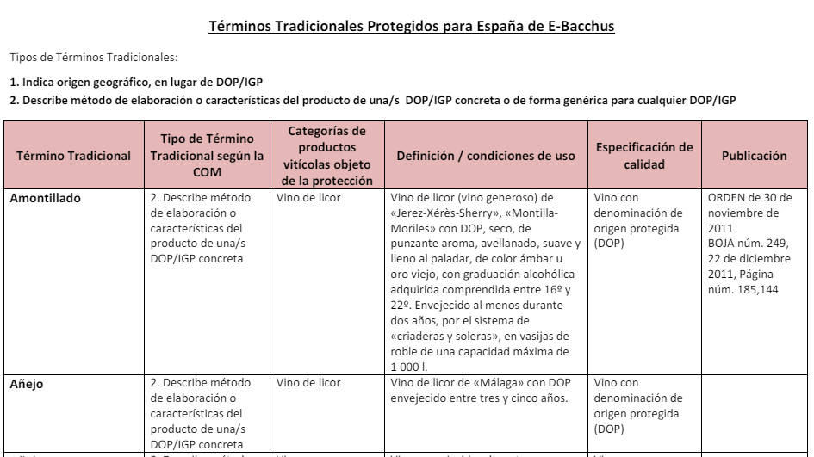

Slide 85
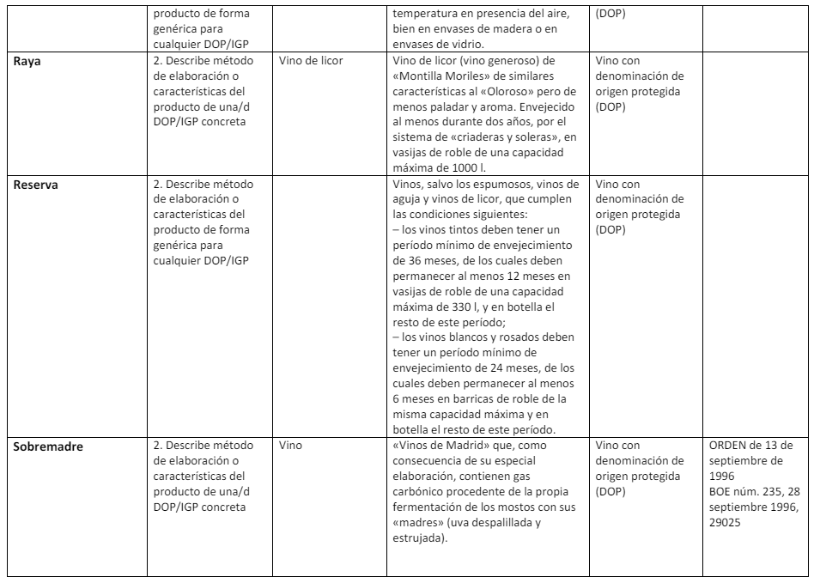

Slide 86
Términos de calidad facultativos en productos agroalimentarios
Se refieren a:
- Una característica de una o más categorías de producto, o a
- Un atributo de su producción o transformación
Se señalan dos tipos (tienen una dimensión europea):
“Producto de montaña”
-Las materias primas y piensos deben provenir fundamentalmente de zonas de montaña.
-En el caso de productos transformados, la transformación se efectúa igualmente en zonas de montaña.
“Producto de la agricultura insular”
-Las materias primas deben provenir de zonas insulares.
-En el caso de productos transformados, la transformación se efectúa igualmente en zonas insulares en caso de que la transformación afecte sustancialmente a las características específicas del producto final.

Slide 87




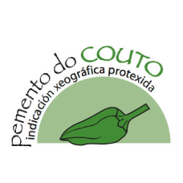

Productos con Calidad Diferenciada de Galicia
Productos con Indicación Geográfica Protegida (I.G.P.)

Slide 88






Slide 89






Slide 90






Productos con Denominación de Origen Protegida (D.O.P.)

Slide 91





Vinos DOP

Slide 92


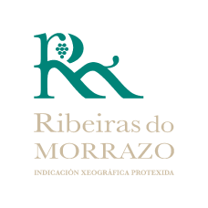


Vinos IGP

Slide 93




Aguardientes y licores

Slide 94


Agricultura ecolóxica
de Galicia
Logo Unión Europea

Slide 95
ORDE do 16 de febreiro de 2022 pola que se aproban diversas normas técnicas
e os distintivos identificadores da artesanía alimentaria.
Distintivo identificador dos produtos artesáns
Distintivo identificador dos
produtos artesáns da casa
Distintivo identificador dos produtos artesáns de montaña

Slide 96

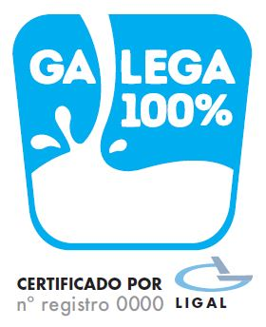
Marcas de garantía
Galicia Calidade es la marca de garantía que certifica la calidad de los productos y/o servicios que, por su elaboración en Galicia, por su materia prima o diseño gallegos, merezcan esta distinción, una vez contrastada mediante los controles establecidos.
Galega 100% é o único selo que distingue ós produtos lácteos galegos de calidade superior; un selo que garante a trazabilidade do leite dende a granxa ata a casa; a marca de garantía do mellor leite de Galicia.
O leite de Galega 100% procede de granxas incluídas no Rexistro de Explotacións de Calidade Diferenciada creado polo Decreto 57/2010, que cumpren cuns requisitos de calidade excepcionais e superiores á esixente normativa comunitaría.

Slide 97

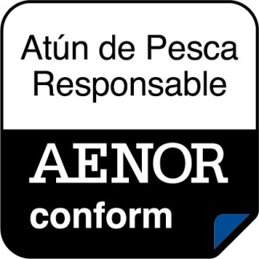




Regimenes voluntarios de certificación

Slide 98






Slide 99




Slide 100
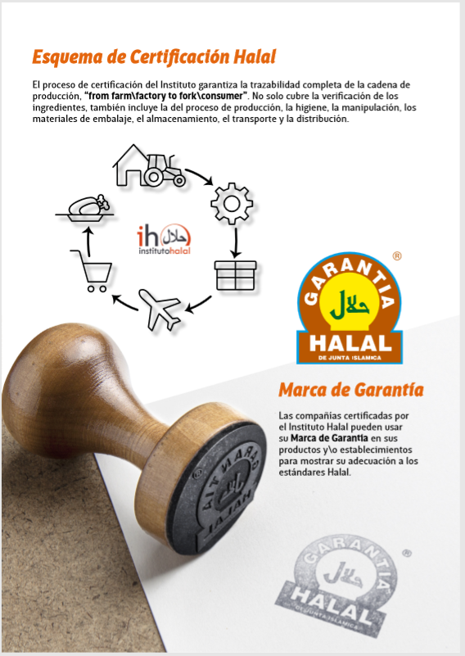
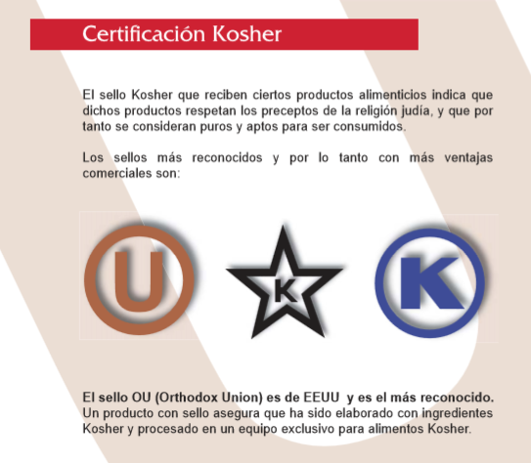

Slide 101




Septiembre 2021

Slide 102
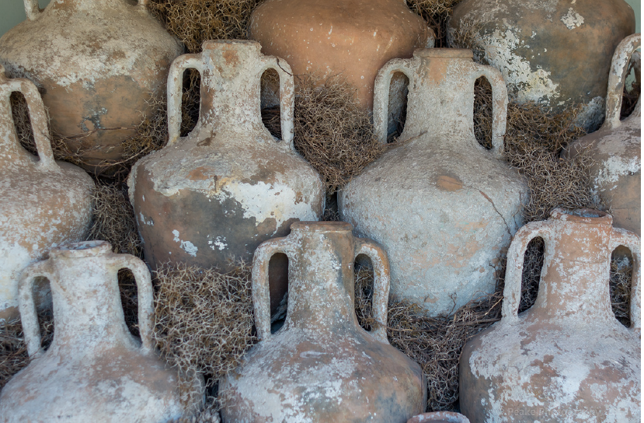

Slide 103
El control de calidad en los alimentos: qué es y de dónde viene
(https://saia.es/ - 4 septiembre, 2017)
El control de calidad en los alimentos es la utilización de parámetros tecnológicos, físicos, químicos, microbiológicos, nutricionales y sensoriales para lograr que un alimento sea sano y sabroso con el objetivo de proteger al consumidor, tanto del fraude como de su salud.
Intervienen en estas propiedades de los alimentos atributos específicos como:
Propiedades sensoriales: Sabor, Color, Aroma, Textura
Propiedades cuantitativas:
Contenido en azúcar, proteína, fibra, peróxidos, ácidos grasos libres, Etc.
En base a estos atributos, se establecen unos estándares con respecto a la composición del producto, las reacciones deteriorantes esperadas, el envase utilizado, la vida útil requerida y el tipo de consumidores al que va dirigido.
Los estándares se establecen en leyes y reglamentos alimentarios relacionadas con la comercialización, la producción, el etiquetado, los aditivos que pueden ser utilizados, las prácticas generales de fabricación, el Análisis de Peligros y Puntos de Control Críticos (APPCC), etc.

Slide 104
Origen del control de calidad en alimentos
Aunque los controles de calidad tal vez nos hagan pensar en procedimientos modernos, su origen se remonta a hace miles de años.
Hace más de 4.000 años, alrededor del año 2.500 a.C., las leyes de Moisés y las leyes egipcias contemplaban la prevención de la contaminación de la carne, mientras que hace unos 2.000 años la India regulaba la prohibición de adulteración de los cereales y las grasas comestibles. La misma Biblia, en el Antiguo testamento, prohibía el consumo de carne de animales que no fueran sacrificados intencionadamente para su consumo, e incluía otros preceptos que hoy son la base de la dieta Kosher.
También en las culturas china, griega y romana existen escritos que mencionan pesos y medidas reglamentados de los alimentos y otros productos básicos. Por ejemplo, los autores de la Grecia clásica se refirieron al control de la cerveza y la inspección de vinos en la ciudad de Atenas para asegurar, decían, su “pureza” y su “solvencia”. Por otro lado, el escritor y político romano Catón el Viejo propuso un método para determinar si se estaba comprando vino aguado.

Slide 105
En la Edad Media, con los gremios comerciales, se evolucionó en el control de calidad de los alimentos. Los gremios establecían unas pautas de calidad de los productos para asegurar la honestidad e integridad de sus miembros y por lo tanto poder ejercer presión ante el intrusismo. Por ejemplo, en 1419,se publicó una proclama prohibiendo la adulteración o mezcla de vino de diferentes áreas geográficas, y en 1649 se promulgó un estatuto de la Commonwealth para regular la calidad de la mantequilla.
Más tarde, en el siglo XVII y XVIII, la química se empezó a usar como una herramienta de análisis para controlar la adulteración dela comida. Los fundamentos científicos establecidos entonces han perdurado hasta hoy, ya que la adulteración no ha variado mucho desde entonces, sólo ha cambiado el grado y el nivel de sofisticación del fraude y las técnicas analíticas concretas para detectarlo.
Importancia del control de calidad en los alimentos
El factor de calidad más importante de los alimentos procesados es la seguridad y la confiabilidad, seguido de la apetitosidad y el precio apropiado.

Slide 106
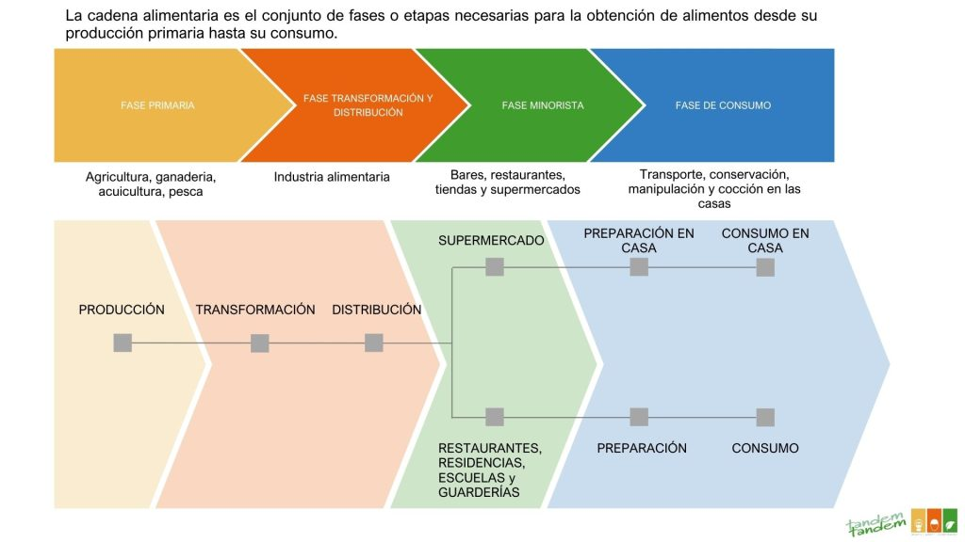

Slide 107
La cadena alimentaria
La cadena alimentaria es el itinerario por el que se mueven los alimentos desde la explotación agraria, ganadera o pesquera, pasando por la industria de procesado, el centro de distribución, el distribuidor (mayorista), hasta la tienda.
En esta cadena hay básicamente cinco eslabones:
Producción del producto
2. Procesado del producto
3. Empaquetado, almacenado y transporte
4. Venta
5. Consumo
Aunque se le llama tradicionalmente “cadena”, dando a entender que el flujo es lineal, en realidad se trata más bien de una estructura en red, con cruces y vértices que se relacionan entre sí. En ella intervienen la física, la información, la financiación, la técnica, la normalización, la seguridad y las conexiones de valor añadido.

Slide 108
Principales riesgos en la cadena alimentaria
1. Riesgos físicos:
Básicamente este tipo de riesgos atañen a la presencia de cualquier material extraño en un alimento procedente de los procesos de elaboración o por contaminación externa.
Las causas principales de estos riesgos son:
Malas prácticas en la manipulación (presencia de metales, anillos, tiritas, etc.)
Defectos en el procesado (restos de material envasado, plásticos, vidrio, metales, etc.)
Contaminación de la materia prima (huesos, cáscaras de frutos secos, espinas, etc.)
Por otro lado, la adulteración de la materia prima también puede referirse a la mezcla de material de calidad con otro de menor calidad en el producto, alterando así las propiedades sensoriales y cuantitativas enumeradas al principio de este post, pudiendo hasta llegar a perjudicar la salud del consumidor.

Slide 109
2. Riesgos químicos:
El uso de productos químicos añadidos en la producción y el procesado de alimentos y preparados también afecta a su calidad ya su salubridad, ya que a menudo disfraza el deterioro de forma deliberada, haciendo parecer que están en buenas condiciones cuando en realidad pueden no ser aptos para el consumo y perjudicar gravemente nuestra salud.
Los aditivos alimentarios, así como aditivos utilizados en agricultura, ganadería y pesca (herbicidas, pesticidas, antibióticos, productos para el engorde animal, etc.) deben ser aprobados por ley y utilizados bajo unos estándares de calidad concretos durante la producción.
Sin embargo, algunos riesgos químicos están presentes en los alimentos de forma natural, derivados del metabolismo animal o vegetal (sustancias tóxicas en setas, en algunos frutos secos, en moluscos, en algunas hortalizas sin cocinar, etc.), o accidental (herbicidas, pesticidas, metales pesados como el mercurio, restos de productos de limpieza, etc.) y, como en el caso de los riesgos físicos, es necesario implementar un sistema de autocontrol de peligros.

Slide 110
3. Riesgos microbiológicos:
Actualmente la prevención de peligros físicos y químicos en los alimentos ha evolucionado mucho. Siguiendo una serie de pautas y cumpliendo la normativa, se ha reducido drásticamente el riesgo. Son los riesgos microbiológicos los que suponen un mayor peligro. Éstos se refieren al peligro para la salud que comporta la presencia de algunas bacterias, parásitos, hongos, virus y priones en los alimentos, ya que pueden causar toxiinfecciones alimentarias.
La toxinfección alimentaria causada por este tipo de elementos supone el problema de salud más prevalente en el mundo contemporáneo. Ya solo la bacteria Salmonella es una de las cuatro principales causas de las enfermedades diarreicas en todo el mundo, según la OMS. La implementación de sistemas de autocontrol basados en los principios APPCC puede minimizar estos riesgos.

Slide 111

Controles oficiales
La calidad alimentaria es objeto de controles oficiales y otras actividades oficiales enmarcados en el ámbito del R (UE) 2017/625,relativo a los controles y otras actividades oficiales realizados para garantizar la aplicación de la legislación sobre alimentos y piensos y de las normas sobre salud y bienestar de los animales, sanidad vegetal y productos fitosanitarios.
Dentro del Plan Nacional de Control de la Cadena Alimentaria (PNCOCA 2021-2025), se identifica como el
Programa.3.1.1. del Plan Nacional de Control Oficial de la Cadena Alimentaria.

Slide 112
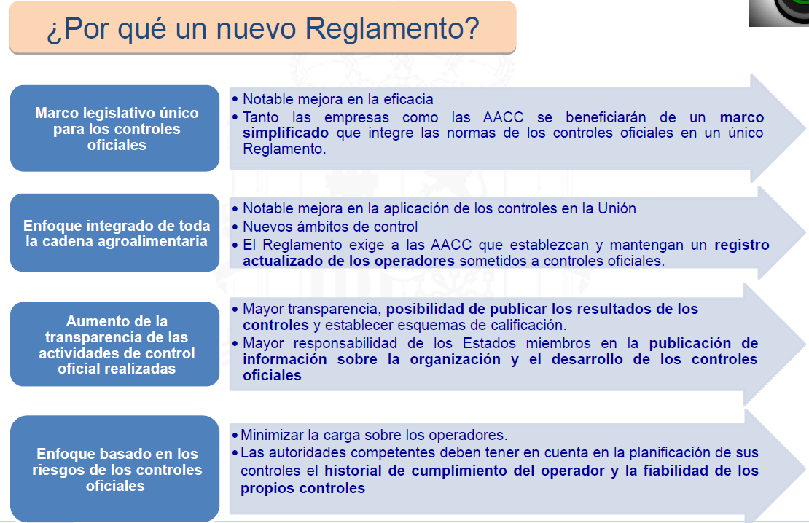

Slide 113
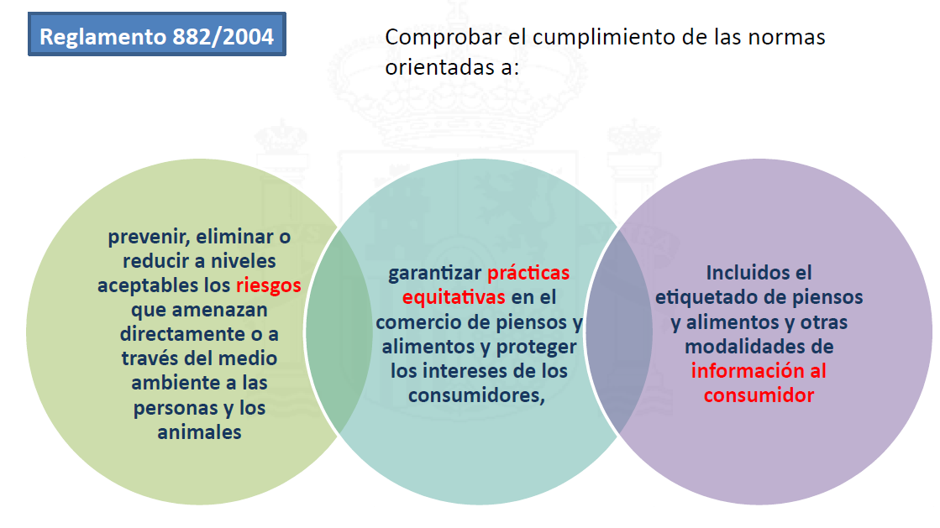

Slide 114
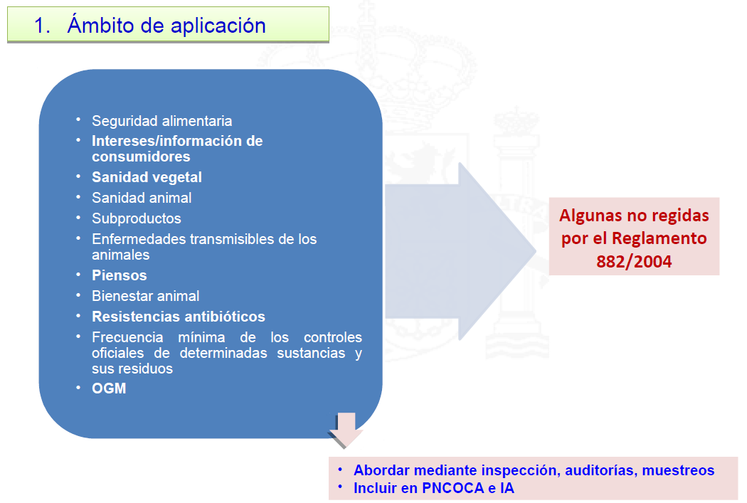

Slide 115
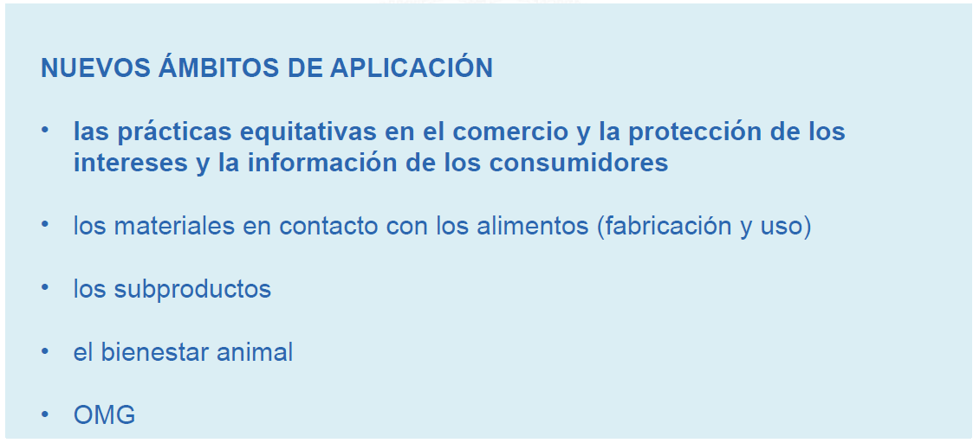

Slide 116
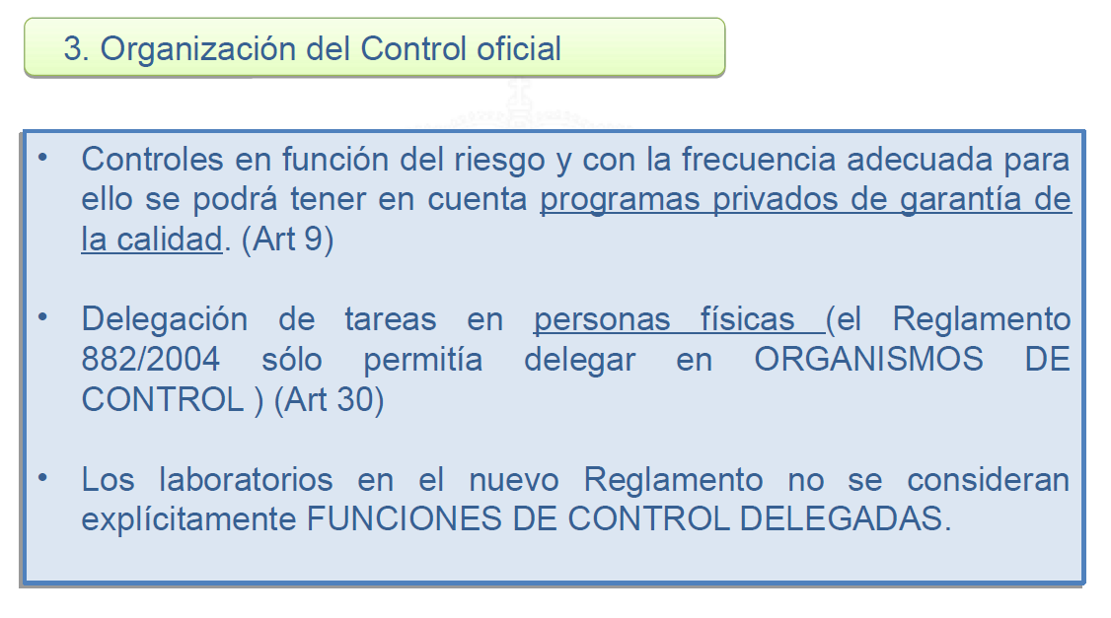

Slide 117
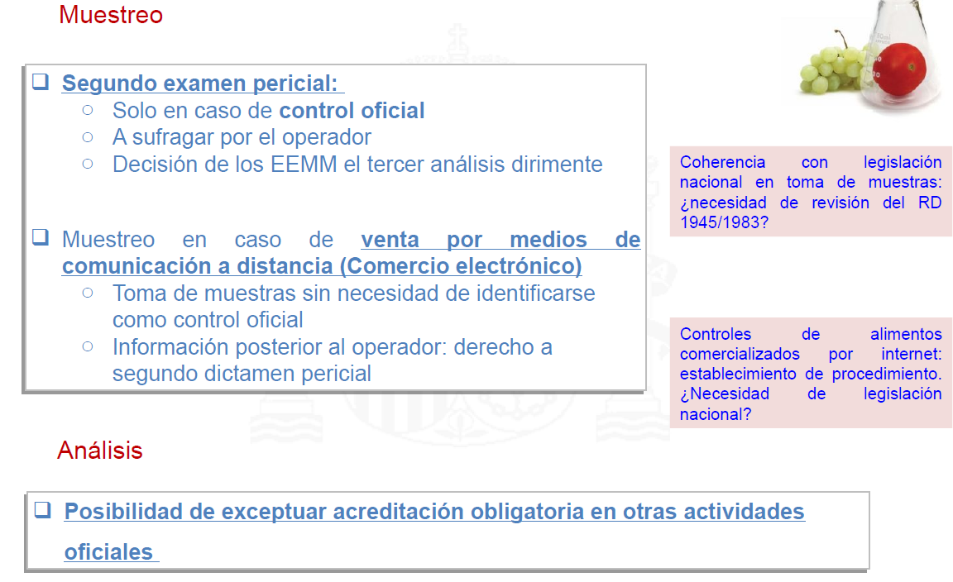

Slide 118
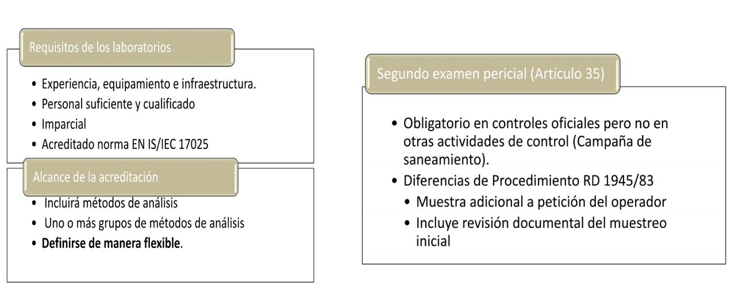

Slide 119
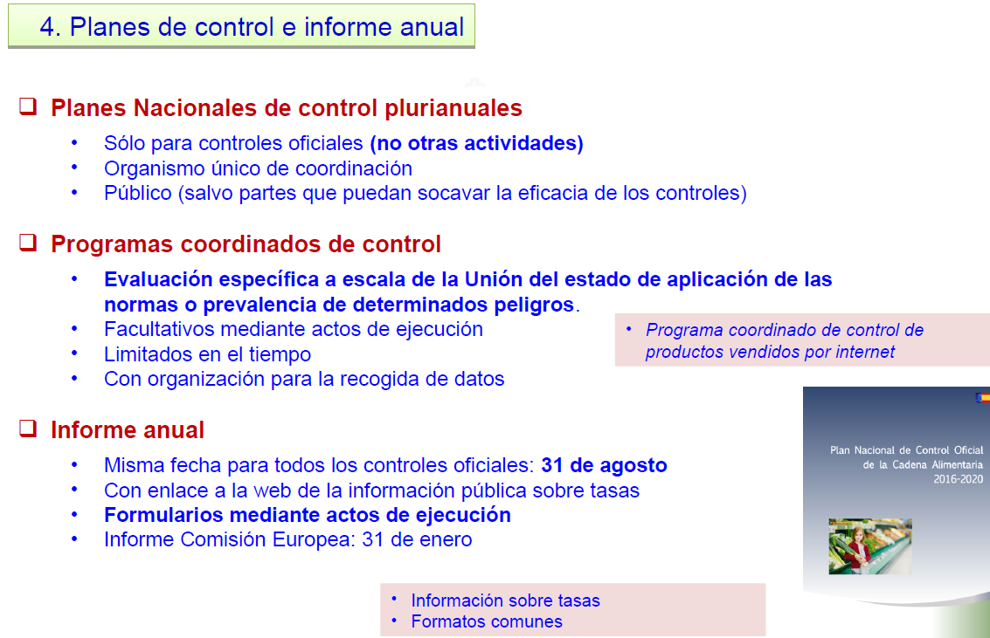

Slide 120
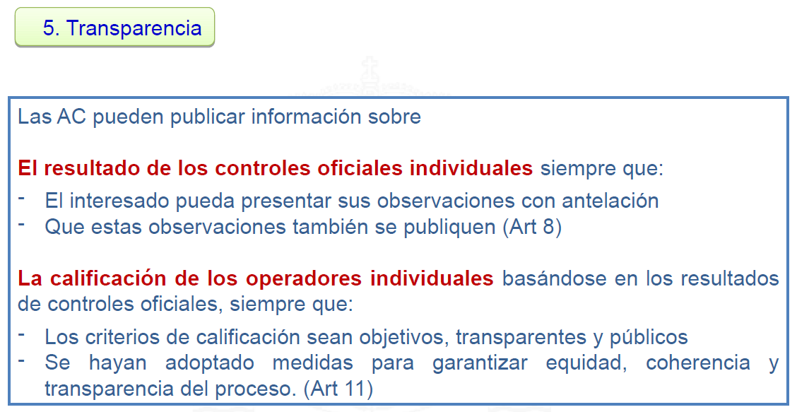

Slide 121
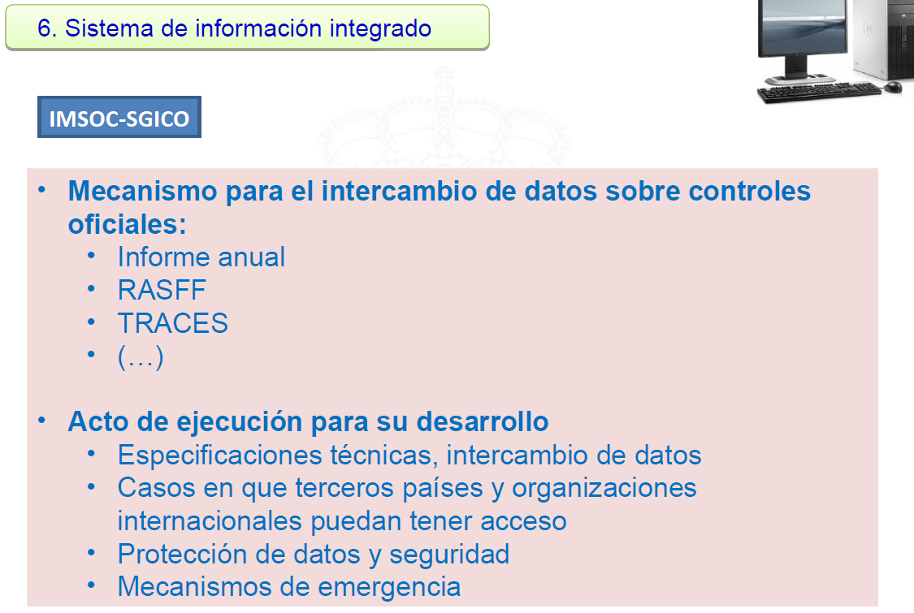

Slide 122
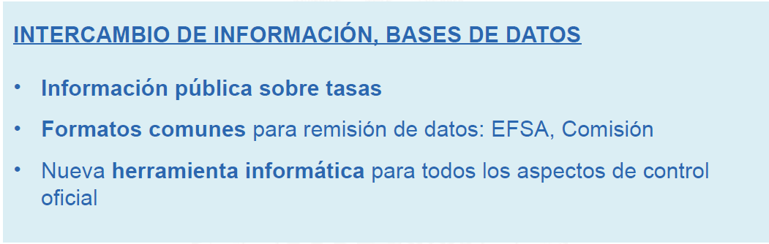

Slide 123
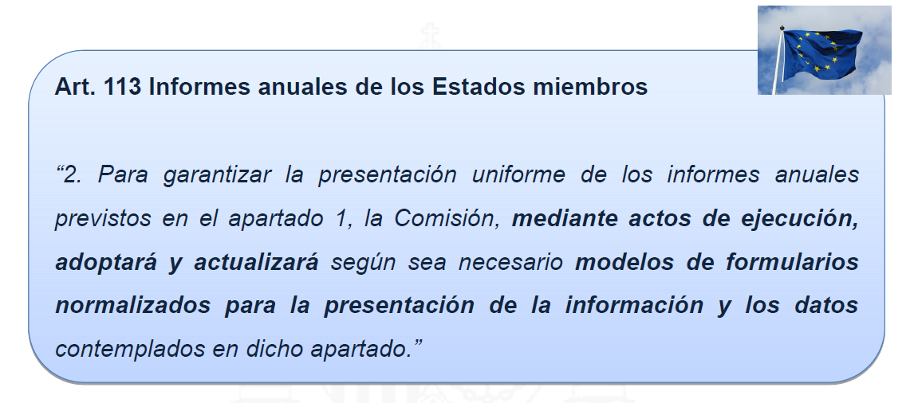

Slide 124
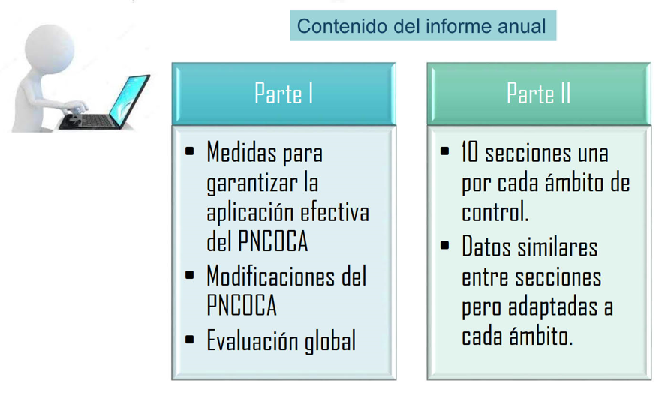

Slide 125
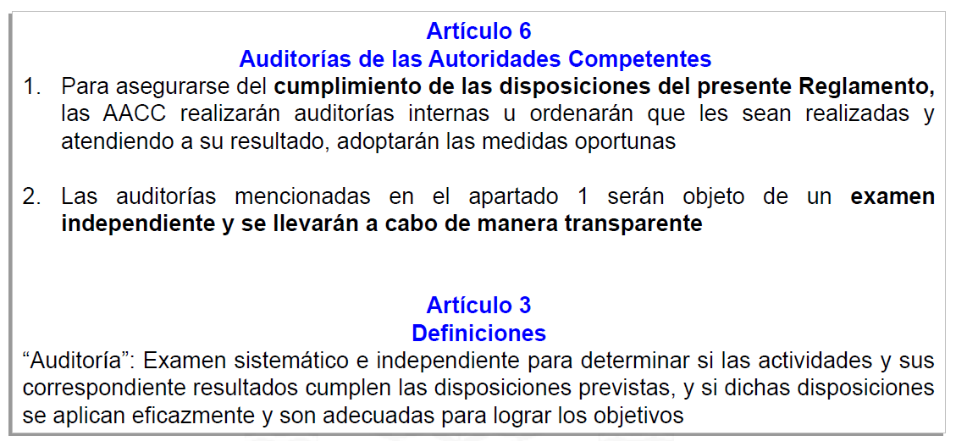

Slide 126
Programa del Plan Nacional de Control Oficial de la Cadena Alimentaria (PNCOCA 2021-2025)
Este Programa genera anualmente un informe:
- Informe anual 2022
- Informe anual 2021
Planes de control reforzado
2023 Aceite de oliva y orujo de oliva
2023 Miel
Mesa coordinación calidad alimentaria
La Mesa de Coordinación de la Calidad Alimentaria (MECOCALA), adscrita al MAPA, es el órgano de coordinación y colaboración interterritorial integrado por los representantes de la Administración General del Estado y de las comunidades autónomas competentes en materia de control de la calidad alimentaria.
Su finalidad es mejorar la eficacia del desarrollo de los procedimientos de control, mediante una aplicación uniforme en todo el territorio nacional del control de la calidad.
Acuerdos de interpretación de la normativa
Para alcanzar dicho objetivo, las comunidades autónomas establecen criterios comunes para la interpretación de la normativa alimentaria en el ámbito de la calidad alimentaria mediante acuerdo adoptados en el seno de la MECOCALA .
Acceso a Acuerdos de interpretación de la normativa

Slide 127
PROGRAMA NACIONAL DE CONTROL OFICIAL DE LA CALIDAD ALIMENTARIA
UNIDAD RESPONSABLE DEL MINISTERIO DE AGRICULTURA, PESCA Y ALIMENTACIÓN (MAPA):
SUBDIRECCIÓN GENERAL DE CONTROL DE LA CALIDAD ALIMENTARIA Y LABORATORIOS AGROALIMENTARIOS
APROBADO POR:
MESA DE COORDINACIÓN DE LA CALIDAD ALIMENTARIA
FECHA DE APROBACIÓN: 15 DE OCTUBRE DE 2015
FECHA DE ÚLTIMA MODIFICACIÓN: 05 DE ENERO DE 2024
Este Programa tendrá como objeto el velar por alcanzar o mantener:
➢ La calidad de los alimentos en la Industria Alimentaria.
➢ La lealtad en las transacciones comerciales, entre operadores.
➢ La Unidad de Mercado en todo el territorio nacional.
➢ Adecuados requisitos de procesos y productos.
➢ Correctas condiciones de las actividades de producción o elaboración o fabricación de
los alimentos.
NORMATIVA LEGAL REGULADORA: NACIONAL Y AUTONÓMICA
Se puede consultar toda la legislación actualizada en:
https://www.mapa.gob.es/es/alimentacion/legislacion/recopilaciones-legislativas-monograficas/default.aspx

Slide 128
OBJETIVOS DEL PROGRAMA NACIONAL DE CONTROL OFICIAL
-En relación con la calidad de los alimentos de la Industria Alimentaria: aumentar y mantener un nivel elevado de confianza basado en datos objetivos, en el Programa de control oficial de la cadena alimentaria.
-En relación con la lealtad en las transacciones comerciales: mantener un nivel elevado de lealtad de las transacciones comerciales en la cadena alimentaria.
-En relación con la Unidad de Mercado: contribuir a mantener la unidad.
-En relación con los Requisitos de Procesos y Productos: velar por que los procesos y productos de la cadena alimentaria se correspondan con los requisitos y calidades previstas en la normativa vigente y con la información facilitada a los consumidores y operadores.
-En relación con las Condiciones de las actividades de producción o elaboración o fabricación de los alimentos: controlar que dichas actividades se desarrollen en condiciones generales adecuadas y en especial en cuanto a autorizaciones y registros, instalaciones, sistemas de autocontrol y trazabilidad.

Slide 129
AUTORIDADES COMPETENTES NACIONALES Y DE COMUNIDADES AUTÓNOMAS
Autoridades competentes nacionales
Ministerio de Agricultura, Pesca y Alimentación (MAPA)
Dirección General de Alimentación
Subdirección General de Control la Calidad Alimentaria y Laboratorios Agroalimentarios
Autoridades competentes de las Comunidades Autónomas
CONSEJERÍAS COMPETENTES (Servicios autonómicos de Control de la Calidad y Defensa contra Fraudes):
Galicia
Conselleria do Medio Rural
Dirección General de Ganadería, Agricultura e Industrias Agroalimentarias
Subdirección General de la Cadena e Industrias Agroalimentarias
Servicio de control de la Calidad Alimentaria
ÓRGANOS DE COORDINACIÓN NACIONALES Y AUTONÓMICOS
Coordinación interna en cada Comunidad Autónoma.
Coordinación entre las Comunidades Autónomas y con el MAPA a través de la Mesa de
Coordinación de la Calidad Alimentaria, los grupos de trabajo específicos, las reuniones y otras actividades de coordinación.

Slide 130
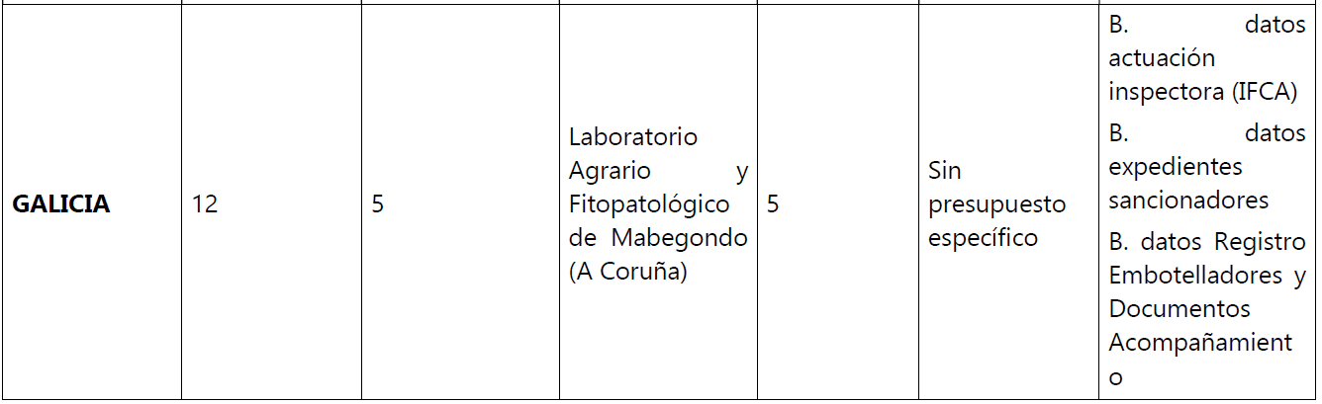
RECURSOS MATERIALES, HUMANOS Y ECONÓMICOS (INCLUYEN LABORATORIOS Y BASES DE DATOS).

Slide 131
PROCEDIMIENTOS NORMALIZADOS ESTABLECIDOS DOCUMENTALMENTE
➢ Procedimiento Documentado General 01 (PDG-01). Programación de actuaciones de control.
➢ Procedimiento Documentado General 05 (PDG-05). Criterios de armonización de la interpretación de la normativa en el ámbito de la calidad alimentaria.
➢ Procedimiento Documentado General 06 (PDG-06). Procedimiento Administrativo sancionador.
➢ Procedimiento Documentado de Inspección 07 (PDG-07). Actuaciones de control del AO y AOO.
➢ Procedimiento Documentado de Inspección 08 (PDG-08). Guía de Inspección contra el fraude en el control de la calidad de la miel.
➢ Plan de Control Específico de la Calidad del AO y AOO.
➢ Plan de Control Reforzado de la Calidad de la Miel.

Slide 132

En Galicia, los principales
procedimientos documentados son:

Slide 133
FORMACIÓN DEL PERSONAL
a) El MAPA organiza diversas actividades de formación dirigidas al personal encargado
de efectuar el control oficial de este Programa:
▪ Cursos de formación para nuevos inspectores.
▪ Jornadas específicas sobre normativa de calidad y comercialización de un sector concreto
b) Cada autoridad competente autonómica organiza e imparte sus propios cursos de formación a
nivel regional.
▪ Reuniones periódicas con el personal que asume las competencias de Calidad Alimentaria.
DESCRIPCIÓN DEL PROGRAMA DE CONTROL
PLANIFICACIÓN DE LOS CONTROLES OFICIALES: PRIORIZACIÓN DE LOS CONTROLES.
CATEGORIZACIÓN DEL RIESGO.
➢ Teniendo en cuenta el ámbito de actuaciones del Programa de control oficial de la calidad
alimentaria y su objetivo de evitar, perseguir y sancionar el fraude en la calidad alimentaria, se
examinará la situación eficazmente, sector a sector, en cada ámbito territorial, teniendo en
cuenta parámetros suficientes y realizando un adecuado análisis de riesgos, orientando los
controles y estableciendo, en los casos de incumplimientos, sanciones eficaces, proporcionadas
y disuasorias.

Slide 134
➢ Para cumplir este objetivo, cada Autoridad Competente deberá elaborar una programación de actuaciones de control, destacando los productos que tengan un interés socio-económico importante.
➢ Se determinará el porcentaje de operadores que deben inspeccionarse cada año, priorizando
según el análisis de riesgos previamente efectuado por la Autoridad Competente, y en función de:
- Operadores de nueva creación o nueva implantación.
- Operadores que tuvieron el año anterior apercibimiento o informe positivo que no se haya
resuelto o cerrado en inspecciones anteriores.
- Operadores que no han sido inspeccionadas en los últimos 4 años.
-Resto de operadores.
➢ Además de los criterios y prioridades específicos referentes a sectores concretos y problemática
territorial específica, en el análisis de riesgos de cara a la programación de los controles, se
podrán tener en cuenta los siguientes criterios y prioridades generales:
- Importancia y significación económica del sector en la comunidad autónoma.
- Estructura del sector alimentario en cada comunidad autónoma. Se tendrá en cuenta el nº de empresas según su producción/facturación, las industrias artesanales, las pequeñas cooperativas, etc.
- Volumen comercializado (valorado según facturación en euros).
- Problemas específicos de los sectores, productos concretos, materias primas así como de actividades y procesos productivos.

Slide 135
- Implantación de sistemas de autocontrol como normas ISO, sistemas de trazabilidad, etc.
- Histórico de los resultados de los controles oficiales con incumplimiento.
-Campañas sobrevenidas de control e inspecciones dirigidas.
- Recomendaciones relativas a los programas coordinados de control de la Unión Europea, o
en su caso, recomendaciones puntuales.
- Resultados de los controles oficiales de otras administraciones incluidas las de otros Estados
Miembros.
- Resultados de los controles comunitarios efectuados de acuerdo al art. 116 del Reglamento
(UE) 2017/625, de 15 de marzo de 2017.
- Resultados de las auditorías llevadas a cabo por un tercer país en un Estado miembro.
-Recursos disponibles: humanos, técnicos y materiales. Se tendrán en cuenta los cambios significativos en la estructura, gestión o funcionamiento de las autoridades competentes.
PUNTO DE CONTROL
Los puntos de control son las instalaciones de manipulación, clasificación, fábricas, plantas de envasado, almacenes de los mayoristas, distribuidores, almacenes de logística, almacenes de los importadores, oficinas de intermediarios mercantiles con o sin almacén, así como en el transporte entre todos ellos.

Slide 136
Quedan excluidos de su ámbito de aplicación: los aspectos higiénico-sanitarios y de seguridad alimentaria; la legislación específica de OMG y de la irradiación de productos alimenticios; la oferta para la venta al consumidor final, incluidos los obradores de las instalaciones detallistas; el comercio exterior; la producción primaria, incluida la legislación sobre bienestar de los animales y la producción ecológica.
NIVEL DE INSPECCIÓN Y FRECUENCIA DE LOS CONTROLES OFICIALES
-Los controles oficiales se efectuarán sin previo aviso.
-Los controles oficiales se realizarán y se programarán con regularidad. Su frecuencia, así
como los criterios y prioridades en los que se basan deben ser apropiados para alcanzar los objetivos previstos. De forma general, se controla anualmente un 15-20% del universo (empresas alimentarias ubicadas en el territorio).
-Se realizarán también controles dirigidos (ad hoc) cuando se tenga la sospecha de que pudiera haber irregularidades, infracciones o incumplimientos de la normativa. Asimismo, podrán efectuarse controles dirigidos en cualquier momento, incluso cuando no haya sospecha de incumplimiento.
-Además la Comisión Europea podrá organizar planes coordinados de control europeos.

Slide 137
La programación de controles se podrá efectuar a través de:
➢ La programación anual regular de controles para el año siguiente, en base a un análisis de riesgos y en los criterios y prioridades de control establecido para alcanzar los objetivos previstos.
➢ Campañas específicas de control. Se programarán para materias o productos concretos, en ámbitos territoriales definidos y con objetivos específicos. Se programarán y formarán parte de la programación anual indicada en el punto anterior. No obstante, cuando haya problemas o circunstancias sobrevenidas, se podrán realizar campañas específicas de control en el año en curso o cuando las circunstancias lo aconsejen.
➢ Inspecciones dirigidas. Se realizan ante sospecha de irregularidades, denuncias o incluso, ante noticias en los medios de comunicación que aconsejan realizar actuaciones de control apropiadas. Asimismo, podrán efectuarse controles dirigidos en cualquier momento, incluso cuando no haya sospecha de incumplimiento.
NATURALEZA DEL CONTROL:
En el desarrollo de la labor de inspección, se realizarán, entre otros, los siguientes controles:
➢ Control de registro y autorizaciones de las empresas.
➢ Control de los sistemas de autocontrol.
➢ Control de los sistemas de trazabilidad.
➢ Control de los procesos y prácticas de elaboración, envasado y almacenamiento.

Slide 138
➢ Control de productos (materias primas, productos intermedios, productos finales):
- Documentación, identificación y etiquetado.
- Calidad, composición y pureza.
-Envasado y contenido efectivo.
MÉTODOS O TÉCNICAS USADAS PARA EL CONTROL OFICIAL
La Autoridades Competentes de control, se apoyarán en las técnicas que sean más apropiadas: ➢ Control documental: registros, autorizaciones, documentación comercial, documentación
relativa a la producción y almacenamiento, libros de registro, facturas, etc.
➢ Control de los sistemas de autocontrol y trazabilidad.
➢ Balance de masas, control de existencias y aforos de los productos.
➢ Toma de muestras: métodos oficiales específicos cuando los haya o disposiciones generales (RD 1945/83),complementadas con circulares de los servicios de inspección, que contienen
instrucciones adicionales para la materia o el sector muestreados.
➢ Control del etiquetado y documentos de acompañamiento de los productos.
➢ Control de contenido efectivo de los productos envasados, en su caso.
➢ Otros.

Slide 139
MEDIDAS ADOPTADAS ANTE LA DETECCIÓN DE INCUMPLIMIENTOS
En las inspecciones pueden detectarse incumplimientos a la normativa vigente que se clasifican en 2 tipos: irregularidades e infracciones.
Ante las infracciones se iniciarán expedientes para imponer sanciones eficaces, proporcionadas y disuasorias. Ante las irregularidades se adoptarán medidas para resolver las irregularidades detectadas.
Además podrán tomarse, dependiendo del caso, medidas cautelares:
- Los funcionarios inspectores podrán inmovilizar de manera cautelar las mercancías, productos, envases, etiquetas u otros elementos que incumplan los preceptos relacionados con las infracciones, haciendo constar en acta tanto el objeto como los motivos de la intervención cautelar así como, en su caso, las medidas que hayan de adoptarse para evitar su deterioro y asegurar su integridad.
- Las medidas cautelares adoptadas por los funcionarios inspectores deberán ser confirmadas, modificadas o levantadas, en un plazo no superior a quince días por la autoridad competente.

Slide 140
-La autoridad competente en sus actuaciones podrá acordar, sin carácter de sanción, la clausura o cierre temporal de empresas, instalaciones, locales o medios de transporte que no cuenten con las autorizaciones o registros preceptivos o no hayan realizado las comunicaciones o declaraciones pertinentes.
REVISIÓN DEL PROGRAMA DE CONTROL:
-SUPERVISIÓN DEL CONTROL OFICIAL
Las autoridades competentes autonómicas deben supervisar la eficacia y efectividad de los controles oficiales que realizan, para ello se realizarán tanto verificaciones documentales como in situ.
➢ La supervisión documental es la realizada sobre todo tipo de documentos en formato papel o
electrónico relacionado con el control oficial, bases de datos o aplicaciones informáticas, actas,
informes, procedimientos, uso de datos de otros programas de control, etc. El porcentaje
mínimo acordado por las autoridades competentes en la Mesa de coordinación de Calidad
Alimentaria para este tipo de verificación documental es del 5% anual.
➢ La supervisión in situ (visitas de acompañamiento) es la realizada sobre el terreno, acompañando al inspector y siguiendo el mismo proceso de inspección que él realice. El mínimo acordado en este caso es del 2% anual.

Slide 141
Los aspectos a verificar y los medios empleados para ello serán, entre otros:
➢ La revisión de las actas e informes de control realizados por los inspectores para comprobar que la inspección se ha realizado de forma correcta y que las actas levantadas no adolecen de defectos de forma.
➢ La visita a instalaciones inspeccionadas para comprobar la adecuación del control efectuado.
➢ Las reuniones de los equipos de control para evaluar resultados del programa, con el fin de adecuar los controles a las necesidades reales que se presentan en la práctica.
➢ La revisión especifica de los casos positivos o no conformes y de su posterior seguimiento y/o apertura de expediente sancionador.
➢ El tener documentado el procedimiento administrativo.
➢ El control de la disponibilidad y uso por parte del personal de control oficial de los
procedimientos, manuales, guías de inspección, etc.
Ante cualquier no conformidad detectada, el responsable establecerá la medida correctiva oportuna. Finalmente, se realizará un análisis cualitativo de la verificación efectuada, que se incluirá en el Informe anual de actuaciones de este Programa de control oficial.

Slide 142
-VERIFICACIÓN DE LA EFICACIA DEL CONTROL OFICIAL
Se plantea el siguiente objetivo estratégico de programa nacional: Realizar un análisis de riesgos eficaz de manera que, se programen actuaciones lo suficientemente dirigidas para evitar, perseguir y sancionar el fraude en la calidad alimentaria que pueda existir en cada sector.
Indicadores:
➢ N.º de inspecciones realizadas por materias y productos.
➢ N.º de informes de inspección con presuntos incumplimientos detectados por materia y productos.
➢ N.º de incumplimientos detectados por informe según los siguientes criterios: documentales, trazabilidad, composición, calidad, etiquetado, control de contenido efectivo, otros.
➢ N.º de expedientes iniciados por materia y productos.
➢ N.º de expedientes resueltos por materia y productos. Este indicador estará disponible 2 años después del primer informe.
Con los indicadores planteados se establecerán las correlaciones y las conclusiones oportunas relativas al cumplimiento y la eficacia del Programa de control oficial de la calidad alimentaria.
-AUDITORÍA DEL PROGRAMA DE CONTROL OFICIAL.
Las autoridades competentes en la ejecución de este Programa de control deberán someterse a auditorías internas o externas, sometidas a su vez a examen independiente.

Slide 143
El control de la calidad alimentaria en la practica
PREPARACIÓN DA INSPECCIÓN
Resulta necesario o establecemento dunha metodoloxía axeitada ao tipo de control que se vaia realizar e en función da clase de operador ou produto a controlar.
Con carácter previo á inspección débense observar as seguintes regras básicas:
• A consulta da normativa aplicable
• O coñecemento das materias específicas relacionadas cos obxectivos da inspección.
• A preparación daqueles medios materiais indispensables para realizar a tarefa asignada.

Slide 144
DESENVOLVEMENTO DA INSPECCIÓN
-As inspeccións realizaranse sen previo aviso, agás nos casos en que esta notificación sexa necesaria e estea debidamente xustificada de xeito específico para o control que se deba executar.
-Cando un inspector se presenta na sede da empresa do operador obxecto do control, debe identificarse e acreditarse coa tarxeta profesional, explicar o obxecto ou finalidade da inspección.
-O persoal inspector manterá en todo momento ante o inspeccionado a súa condición de axente da autoridade actuando con rigor e profesionalidade.

Slide 145
ACTAS DE INSPECCIÓN
A acta de inspección é o instrumento fundamental no que se materializa a actuación inspectora.
As principais características que lle confiren esta condición son as seguintes:
• É un documento público.
• Formalizase como resultado das actuacións dun empregado público competente no ámbito dunha actividade administrativa.
• Dá constancia dun conxunto de feitos e circunstancias presuntamente certas.
• Ten valor probatorio.

Slide 146
As actas de inspección deben conter ademais dos feitos comprobados, os seguintes datos:
• A identificación da acta, constituída pola súa numeración correlativa correspondente ao ano en curso precedida da serie que identifica ao inspector. Figurará o número de identificación profesional do inspector actuante, a identificación da materia a controlar e o punto de inspección.
• A identificación do operador obxecto da actuación inspectora que, como mínimo, constará da súa razón social e enderezo, a súa identificación fiscal e un enderezo de correo electrónico.
• Lugar e data de formalización do documento.
• Identificación do representante do operador inspeccionado, que incluirá o seu nome, apelidos e cargo que ostente.
• Sinaturas do persoal inspector e do representante do operador inspeccionado.

Slide 147
-Requirirase a presentación dos rexistros e autorizacións que sexan preceptivos segundo a actividade empresarial que desenvolva a industria, tales como o RGSEAA, o RIA, etc.
-Se a documentación requirida non se pode aportar durante a inspección, esta remitirase no prazo máximo de 10 de días ,a través da canle regulamentariamente establecida na Lei 39/2015, do procedemento administrativo común das Administracións Públicas e na Lei 4/2019, de administración dixital de Galicia. Cando a documentación se teña que aportar a través de medios electrónicos e non haxa un modelo normalizado empregarase o procedemento xenérico PR004A.
-A non achega da documentación requirida entenderase como unha negativa a subministrar datos ou facilitar a información, feito que se terá en conta no informe da actuación inspectora, e podera ser considerada como unha obstrucción a labor inspectora.

Slide 148
DESCRICIÓN DOS FEITOS E DOCUMENTACIÓN ANEXA
-Para que as actas de inspección teñan o valor probatorio que se lles atribúe deben redactarse con criterios de especialización, imparcialidade e obxectividade.
-A redacción da acta de inspección debe ser clara, lexible, concisa e minuciosa, de tal xeito que reflicta todos os datos e elementos fácticos que poidan servir de base para demostrar unha conduta infractora constatada e a responsabilidade do suxeito infractor na instrución do correspondente procedemento sancionador.
-A presunción do valor probatorio das actas de inspección non opera en supostos nos que o relato dos feitos consista nunha fórmula xenérica, redactada sen atender ás características específicas de cada caso concreto. Deben evitarse expresións do tipo “sen incidencias” ou “todo correcto”.

Slide 149
-O seu contido debe reflectir feitos obxectivos, presenciados in situ e constatados directamente polo persoal inspector actuante como resultado da súa propia observación e sen facer constar deducións, opinións, hipóteses ou xuízos de valor subxectivos e sen prexulgar a legalidade ou ilegalidade dos feitos observados.
-A información reflectida debe referirse aos aspectos contemplados nas correspondentes disposicións normativas que regulan a actividade da empresa e dos produtos que elabora ou se encontran nas existencias, e comprenderá cantos feitos resulten relevantes ademais das manifestacións que desexe facer o representante do operador inspeccionado.
-Todos os documentos que se acheguen á acta deberán ir asinados polos comparecentes, persoal inspector e representante da industria, e farase constar en cada un deles o núm. de serie da acta, así como a numeración que se lle dea na acta de inspección.

Slide 150
TOMA DE MOSTRAS E CONTROL DA ETIQUETAXE
- Esta actuación supón a toma de mostras de produto para determinacións analíticas ou para o control de contido efectivo,e de etiquetaxe.
-Na acta, faranse constar os datos relativos a todas as mostras tomadas. Para a sua correcta identificación deben achegarse os seguintes datos:
• Denominación do produto e núm. de rexistro cando este sexa obrigatorio.
• Cantidade de produto que respresenta a mostra, número de envases e a súa capacidade, lote de fabricación e data de consumo preferente ou de caducidade.
• Referencia ao método de toma de mostras empregado.
• Mostras de etiquetado que poderá consistir nas etiquetas e/ou envases vacíos orixinais onde figuren a totalidade das mencións de etiquetado ,para poder avaliar conxuntamente as mencións, lendas e pictogramas que figuren nela.

Slide 151
DATOS PARA GRADACIÓN DAS SANCIÓNS
No réxime sancionador das leis que regulan a actuación da inspección contra fraudes e calidade alimentaria recóllense diferentes circunstancias que, de acreditarse, poden determinar a gradación das sancións a impoñer. En consecuencia, o persoal inspector debe requirir ao operador inspeccionado aquela documentación que estime oportuno, como o volume de vendas ou a posición no mercado da empresa inspeccionada, para poder acreditar a existencia de circunstancias agravantes ou atenuantes nas posibles irregularidades que se poidan detectar.

Slide 152
SINATURA DA ACTA DE INSPECCIÓN
A sinatura por parte do suxeito inspeccionado implica o coñecemento da existencia da acta e do seu contido, soportando coa súa sinatura só os aspectos que el tivera alegado con respecto aos feitos constatados pola inspección actuante. En consecuencia, a sinatura dunha acta de inspección implica o seu coñecemento pero non a súa aceptación.A falla de sinatura non supón que acta sexa nula nin que se rebaixe a súa eficacia probatoria.
A xurisprudencia,considera que no suposto de que se produza unha negativa a asinar unha acta de inspección, esta conduta non pode considerarse como unha obstrución e si como unha manifestación de desconformidade co seu contido.
Nos controis telemáticos, a acta de inspección será asinada, preferentemente, por dous inspectores, figurando un deles como testemuña.
Co fin de que no expediente quede constancia de que se lle entregou unha copia da acta de inspección ao inspeccionado, este feito recollerase por escrito nela.

Slide 153
OBSTRUCIÓN E IMPEDIMENTO DA ACTUACIÓN INSPECTORA
A potestade de inspección é incompatible coa obstrución que puideran exercer os operadores obrigados a soportala, polo que quen obstrúa ou impida o exercicio desta potestade pode ser sancionado en vía administrativa ou incluso penalmente.
MEDIDAS CAUTELARES
En determinadas ocasións a inspección debe adoptar, en aplicación do principio de prevención, intervencións cautelares de produtos, etiquetaxes ou calquera outra mercadoría que estime necesario para evitar que produtos adulterados, deteriorados, falsificados, fraudulentos ou non identificados poidan ser comercializados.
A intervención cautelar é unha medida excepcional cuxa adopción esixe o cumprimento dos requisitos establecidos nas leis que regulan a actuación da inspección contra fraudes e calidade alimentaria e o procedemento administrativo común das Administracións Públicas.

Slide 154
Cando se adopten medidas cautelares na primeira inspección, o persoal inspector fará constar obrigatoriamente na acta de inspección a seguinte lenda:
“En aplicación do artigo 96 da Lei 1/2024, do 11 de xaneiro, da calidade alimentaria de Galicia, procédese a intervir cautelarmente o/os seguintes (1).....motivado por (2)...... En relación á adopción desta medida, indícaselle que dispón dun prazo máximo de audiencia de 3 días hábiles que comezarán a contar a partir do día seguinte á súa adopción.”
(1). Descrición pormenorizada da mercadoría intervida.
(2). Motivación que xustifica a adopción desta medida.

Slide 155


Slide 156
Fraude agroalimentario: ¿Qué significa?
La legislación de la UE no proporciona una definición de "fraude" en la cadena agroalimentaria.
El Reglamento de la Comisión (UE) 2019/1715 define una 'notificación de fraude' en iRASFF y, por lo tanto, indica los elementos clave que deben considerarse. A este respecto, el fraude agroalimentario es “un incumplimiento relativo a cualquier acción presuntamente intencionada por parte de empresas o particulares, con el fin de engañar a los compradores y obtener una ventaja indebida, en violación de las normas (1) mencionadas en el artículo 1, apartado 2, del Reglamento (UE) 2017/625”.
(1)Establecidas a nivel de la Unión o bien por los Estados miembros

Slide 157
REGLAMENTO DE EJECUCIÓN (UE) 2019/1715 DE LA COMISIÓN
de 30 de septiembre de 2019 por el que se establecen las normas para el funcionamiento del sistema de gestión de la información sobre los controles oficiales y sus componentes (Reglamento SGICO)
Componentes del SGICO
el sistema de alerta rápida para alimentos y alimentos de animales (RASFF);
el sistema informático para la notificación de información sobre enfermedades animales (ADIS);
el sistema electrónico de notificación de brotes de plagas (EUROPHYT) que, por ejemplo, deban someterse a cuarentena;
el sistema informático de intercambio de datos, información y documentos (TRACES).

Slide 158

4 criterios operativos clave para distinguir si un caso debe considerarse "incumplimiento" o "sospecha de fraude"; para ello, deben cumplirse los cuatro criterios.
Violación de las normas de la UE: una violación de una o más normas establecidas en la legislación de la cadena agroalimentaria de la UE.
Engaño a los clientes: Alguna forma de engaño a los clientes/consumidores. Además, el elemento engañoso también puede suponer un riesgo para la salud pública.
Ventaja indebida: el acto fraudulento aporta algún tipo de ventaja económica directa o indirecta para el autor.
Intención: Se verifica cuando una serie de factores dan motivos sólidos para demostrar que ciertos incumplimientos no son accidentales.

Slide 159

Fraude alimentario: Pasado, presente y futuro
revista chilena de nutrición
ISSN 0717-7518
Rev. niño. nutr. vol.50 no.1 Santiago feb. 2023
Figura 1 Interrelación entre los conceptos vinculados con la integridad alimentaria.

Slide 160

Acciones constitutivas de fraudes alimentarios
Etiquetado incorrecto: declaraciones falsas que no se ajustan al contenido del producto.
Dilución: mezcla de ingredientes líquidos reemplazando uno de alto valor por otro de menor valor.
Ocultación: ocultar la baja calidad de producto.
Falsificación: copia de marca, embalaje, etc.
Sustitución: reemplazo de un ingrediente o parte del producto de mayor valor económico por otro de valor menor.
Mejora no aprobado: agregar materiales desconocidos y no declarados para mejorar atributos de calidad.
Mercado gris/robo/desvío: venta de exceso de producto no declarado
Figura 2 Acciones constituyentes de Fraude alimentario.

Slide 161


"Top 8" categorías con más notificaciones:

Slide 162


